Slide 1

Gestion centralisée de la sécurité avec KeyCloak
David THIBAU – 2025
david.thibau@gmail.com
Keycloak - Identity and Access Management for Modern Applications
Stian Thorgersen | Pedro Igor Silva

Slide 2
Agenda
Introduction
  Fonctionnalités, distribution et installation, UIs Admin et Utilisateur, Sécurisation 1ère application
Rappels sur les standards
OAuth2.0, OpenID Connect, JWT, types de jetons
Keycloak et OpenIdConnect
Discovery, Authentification (Browser, X.509), Flow CIBA, Jeton d’identification et userinfo endpoint, Logout
Keycloak et oAuth2
  Authorization Code Flow, Limitations des accès, Validation du jeton
Sécurisation des différents types d’application
  Application web, Application native ou mobile, Services back-end
Intégration Keycloak
  Librairies et adaptateurs, SpringBoot, Quarkus, Reverse Proxy
Stratégies d’autorisation
  RBAC, GBAC, OAuth2 scopes, Authorization service
Administration Keycloak
  Gestion des utilisateurs, Authentification des utilisateurs, Gestion des sessions et jetons
Développement Serveur
Admin API, Thème, SPI
Recommandations pour la production
Configuration de production, Sécurisation Keycloak, Comptes utilisateurs et Applications

Slide 3
Introduction
Fonctionnalités et installation
Interfaces Admin et utilisateur
Sécuriser une 1ère application

Slide 4
Keycloak
Produit OpenSource pour la gestion d’identité et des accès (IAM) dédié aux applications modernes (SPA, Mobile, API Web) :
=> Les applications n’ont plus besoin d’implémenter l’authentification ni le stockage de mot de passe
=> On obtient du SSO à l’intérieur de l’entreprise
Projet démarré en 2014, largement déployé en entreprise depuis
  Hautement personnalisable, Support pour l’authentification forte, application de stratégies pour les comptes utilisateur
  S’appuie sur les standards oAuth2.0, OpenIDConnect et SAML
  S’intègre avec des fournisseurs d’identité tierces : LDAP, OpenID Porvider, ...

Slide 5
Détails fonctionnalités
UI personnalisable : Pages de connexion, Admin ou account console Thèmes prédéfinis, internationnalisation, création et déploiement de thème
Authentification forte : One Time Password, WebAuthn
Différents flux pour les comptes utilisateur : Enregistrement, récupération des mots de passe, obligation de mise jour régulière, acceptation des termes et conditions, définition de device
Délégation de l’authentification : Les applications n’ont pas accès aux crédentiels mais à des jetons qui déterminent les ressources accessibles
Single sign-on : une seule authentification permettant d’accéder à plusieurs applications
Audit de sécurité. Tracing des applications accédées par les utilisateurs
Scalable à travers ses capacités de clustering
Tout cela sans aucun besoin de développement particulier dans les applications

Slide 6
Base utilisateurs
Keycloak est livré avec sa propre base de données d'utilisateurs¹
Il est possible d’intégrer une infrastructure d'identité existante :
  Bases d'utilisateurs existantes à partir de réseaux sociaux
  Fournisseurs d'identité d'entreprise (Autre Keycloak par exemple)
  Annuaires d'utilisateurs existants Serveurs Active Directory et LDAP.
1. Base de données relationnelles JDBC

Slide 7
Stack technologique
Avant Fin 2020 : Application web déployée sur le serveur Wildfly
Après Fin 2020 : Construit au-dessus du framework Quarkus¹ :
  Temps de démarrage réduit
  Faible empreinte mémoire
  Approche conteneur
  Meilleure expérience de développeur
  Meilleure convivialité
1. Une pile native Kubernetes et Cloud avec les meilleures bibliothèques et standards Java

Slide 8

Installation
TP 1.1
Différentes options pour l’installation :
  Installation locale via une JVM
  Démarrage de conteneur Docker ou Podman
  Déploiement sur Kubernetes ou OpenShift
  avec en option l’utilisation de Keycloak Kubernetes Operator qui facilite l’installation, la configuration et l’exploitation

Slide 9
Introduction
Fonctionnalités et installation
Interfaces Admin et utilisateur
Sécuriser une 1ère application

Slide 10
Console d’administration
La console d’administration permet de gérer des realms :
  Ensemble d’utilisateurs
    Rôles, groupes, sessions
  Ensemble d’applications clientes
    Mécanismes d’obtention de jetons : Grant flows
    Scopes : Accès aux données utilisateur
Un realm est complètement isolé des autres realms
  Par exemple, un realm pour les applications internes et les employés, et un autre pour les applications externes
Le realm master détermine la sécurité du serveur KeyCloak

Slide 11
Création de realm
Le formulaire de création de realm ne demande qu’un nom
Le nom est utilisé dans les URLs (Pas d’espace ni de caractères spéciaux)
  Une nom d’affichage peut également être précisé
Un realm peut s’exporter/s’importer via le format JSON

Slide 12
Création d’utilisateur
Après la création de realm, on crée des utilisateurs :
  username <=> login
  email, nom et prénom
  Actions requises au premier login : Vérification de son profil et de son email par exemple
On peut ensuite compléter les attributs keycloak par des attributs personnalisés
Avant que l’utilisateur puisse se logger, il faut définir un mot de passe (temporaire ou non)

Slide 13
Création de groupe
Un groupe d’utilisateur permet de mutualiser des attributs ou rôles aux utilisateurs appartenant au groupe.
Un groupe est donc :
  Un nom
  Une liste d’attributs
  Éventuellement une liste de rôles

Slide 14
Création de client
Un client représente une application intégrée à Keycloak.
Lors de la création d’un client, on indique :
  Son nom
  Si il doit être authentifié
  Le flow d’interaction avec Keycloak : Authorization Code, Client Credentials, Device Flow, CIBA
  Son usage ou pas du service d’autorisation de keycloak
  Les scopes possibles (accès aux données utilisateurs)
  Les rôles attribuables spécifique de ce client

Slide 15
Création de rôle
Un rôle est généralement utilisé par les applications clientes pour déterminer les droits d’accès.
Au niveau de KeyCloak, un rôle est :
  Un nom
  Une description
Il existe un espace de noms global pour les rôles (realm roles) et un espace de nom dédié à un client.
Un rôle peut être associé à des utilisateurs ou des groupes
Un rôle peut être composite et donc contenir d’autres rôles.

Slide 16
Interface utilisateur
TP 1.2
Les utilisateurs accèdent à KeyCloak pour gérer leur propre compte.
L’URL d’accès est :
http://<serveur>/realms/<realm-name>/account/
Par exemple :
  Mettre à jour son profil d'utilisateur
  Mettre à jour son mot de passe
  Activer l'authentification à deux facteurs
  Lister ses applications, les applications auprès desquelles ils se sont authentifiés
  Lister les sessions ouvertes, y compris la déconnexion à distance d'autres sessions

Slide 17
Introduction
Fonctionnalités et installation
Interfaces Admin et utilisateur
Sécuriser une 1ère application

Slide 18
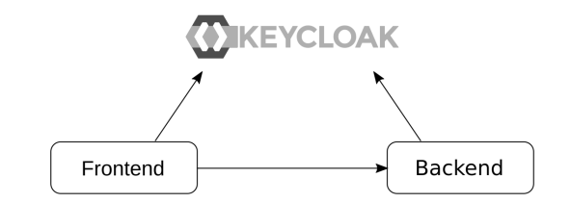
Exemple : SPA + API Rest
L'application exemple est composée de 2 parties :
  une front-end type SPA
    Authentifiant l’utilisateur via Keycloak afin d’obtenir des jetons le représentant : ID, accès et rafraîchissement
    Utilisant le jeton d’accès pour invoquer une API Rest
  un backend dont les ressources sont protégées par oAuth2

Slide 19
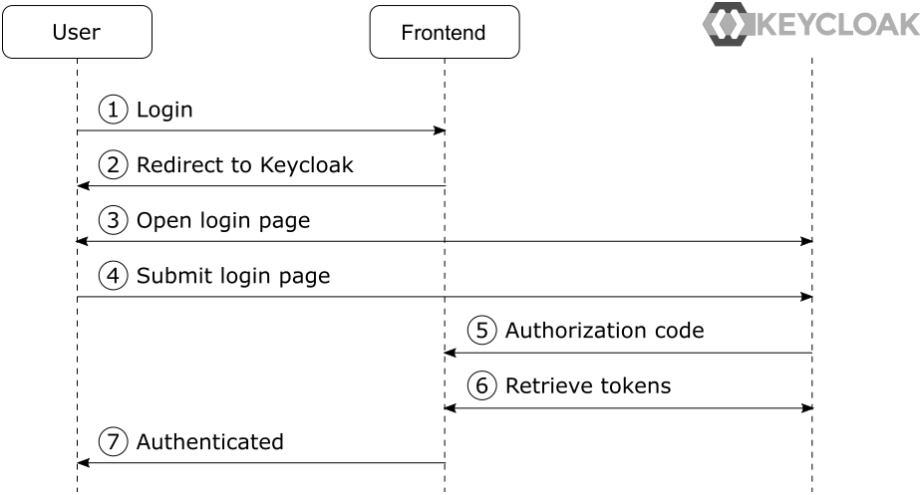
Authentification FRONT-END
OpenID / Authorization code flow

Slide 20
Claims Jetons
Les jetons obtenus contiennent des claims dépendant du scope demandé. Les jetons sont hautement personnalisables :
  ID_TOKEN : Établit l’identité de l’utilisateur
    exp : Date d’expiration
    iss : Issuer
    sub : Identifiant unique de l’utilisateur
    name, preferred_name, …
  ACCESS_TOKEN : Détermine les droits d’accès
    allowed-origins : Pour le CORS
    audience : Vers quel backend on peut l’utiliser
    realm-access : Intersection entre les rôles de l’utilisateur et les rôles accessibles par le client
    resource_access : Les rôles du client
    scope : les scopes initiaux demandés

Slide 21
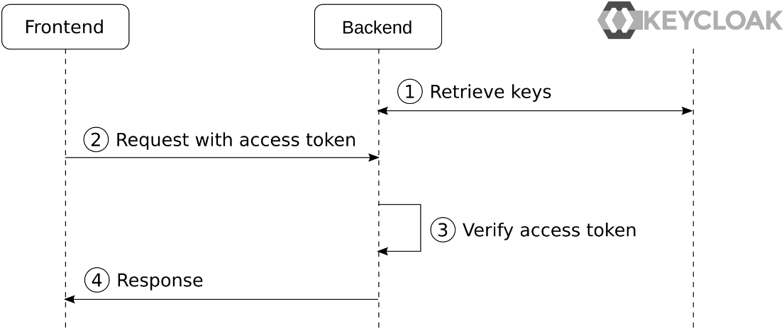
Vérification des accès BACKEND
JSON Web Signature (JWS)
TP 1.3

Slide 22
Rappels sur les standards
OAuth2
OpenID Connect
JWT
FAPI

Slide 23
Apports de oAuth2
Protocole d'autorisation défini pour
  Le partage de données utilisateur entre applications
  Le contrôle les données partagées.
Au départ, orienté applications web grand public, il peut être appliqué aux applications d’entreprise pour contrôler les accès

Slide 24
Rôles définis dans oAuth2
Propriétaire de la ressource : il s'agit généralement de l'utilisateur final qui possède les ressources auxquelles l'application veut accéder.
Serveur de ressources : C'est le service hébergeant les ressources protégées.
Client : Il s'agit de l'application qui souhaite accéder à la ressource
Serveur d'autorisation : C'est le serveur qui délivre l'accès au client. (Keycloak)

Slide 25
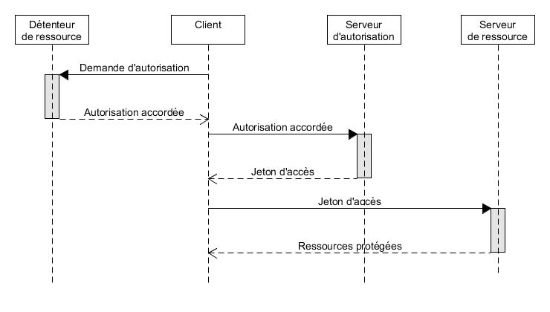
Étapes du protocole

Slide 26
Obtention de jetons les différents flux ou Grant type
Selon le type d'application et le contexte d'usage, différents flows OAuth 2.0 permettent d'obtenir un jeton d'accès. Certains sont recommandés, d'autres à éviter.:
  Authorization Code : Le plus utilisé, l’utilisateur consent et est authentifié chez le fournisseur de jeton. Un code est alors renvoyé à l’application client qui l’utilise pour obtenir le jeton
  Adapté aux applications web, mobiles, SPA (avec PKCE).
  Client Credentials : L’application cliente détient un secret qui lui suffit pour obtenir le jeton. L'application accède à la ressource en son propre nom (l'application est le détenteur de la ressource).
  Adapté aux backend consommant des APIs
  Device Flow : L'application s'exécute sur un appareil sans browser et ne peut pas détenir un secret
  Recommandé pour les cas "sans navigateur" et clients publics
  Le Password flow implique que l’application client obtienne les mots de passe de l’utilisateur
  Déprécié , à éviter.
  L’Implicit flow défini dans la spéc est à éviter car il expose le jeton. Identique à Authorization Code Flow mais sans code d’autorisation, retour direct du jeton.
  Déprécié, à éviter.

Slide 27
Types de clients
Les flux sont donc choisis en fonction du type de client.
  Les clients confidentiels sont des applications pouvant stocker des crédentiels en toute sécurité.
  EX : Application back-end
  Les clients publics, en revanche, sont des applications exécutées côté client qui ne sont pas en mesure de stocker des crédentiels.
  En général, ils s’exécutent dans le navigateur

Slide 28
Protections pour les clients publics
Les clients publics s’exécutant dans un navigateur utilisent l’Authorization Code Flow
2 mesures de protection supplémentaires sont en place :
  Valid redirect URI : Le serveur d’autorisation n’enverra le code permettant de récupérer un jeton seulement sur une URI prédéfinie.
  Proof Key for Code Exchange (PKCE, RFC 7636) : Extension d'OAuth 2.0 qui empêche quiconque ayant intercepté un code d'autorisation de l'échanger contre un jeton d'accès.

Slide 29
Flux avec PKCE
L’application cliente publique crée une chaîne aléatoire unique : le code_verifier.
Le hash du code_verifier est ajouté à la requête de code d’autorisation sous le paramètre code_challenge.
Une fois l’utilisateur authentifié et le code renvoyé, l’application demande les jetons avec le code d’autorisation et le code_verifier.
Si les codes correspondent, l’authentification est terminée et un access_token est renvoyé.

Slide 30
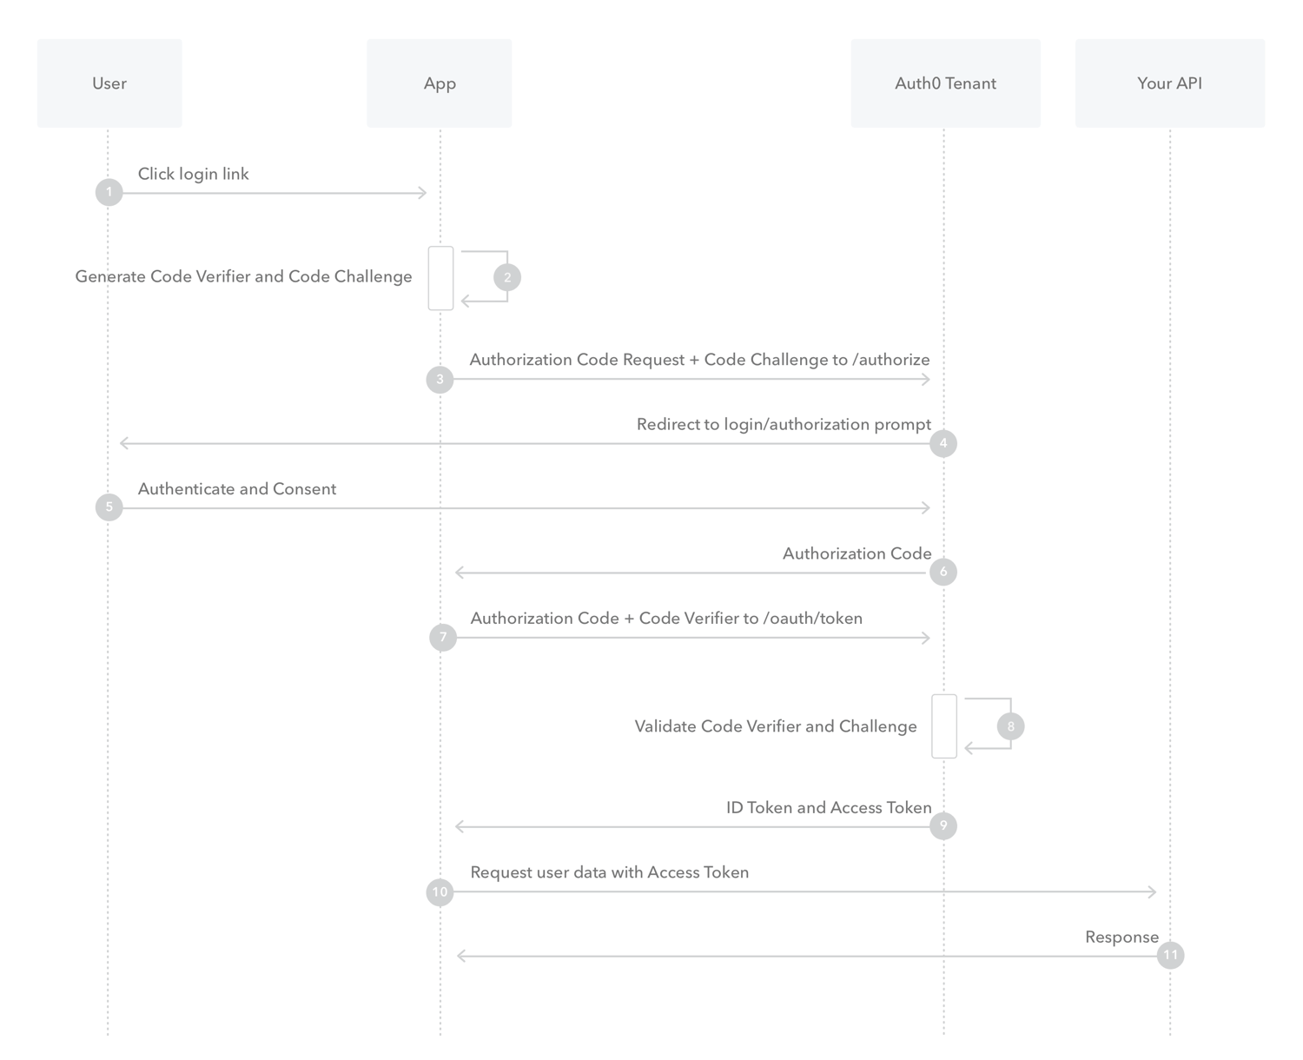

Slide 31
Validation des jeton
Lors de la réception du jeton, le serveur de ressource doit valider l’authenticité du jeton et extraire ses informations différentes techniques sont possibles
  Jetons opaque et Appel REST vers le serveur d’autorisation
  Jetons JWT et validation via paire de clés privé/publique

Slide 32
Spécifications additionnelles
Bearer tokens (RFC 6750) : Les jetons Bearer sont de loin le type de jetons d'accès le plus couramment utilisé, et ils sont généralement envoyés aux serveurs de ressources via l'en-tête HTTP Authorization.
Token Introspection (RFC 7662) : Dans OAuth 2.0, le contenu des jetons d'accès est potentiellement opaque pour les applications. Le endpoint d'introspection permet au client d'obtenir des informations sur le jeton d'accès sans comprendre son format.
Token Revocation (RFC 7009): OAuth 2.0 prend en compte la manière dont les jetons d'accès sont délivrés aux applications, mais pas la manière dont ils sont révoqués.
Ceci est couvert par le endpoint de révocation de jeton.

Slide 33
Rappels sur les standards
OAuth2
OpenID Connect
JWT
FAPI

Slide 34
Introduction
OpenID Connect s'appuie sur OAuth 2.0 pour se concentrer sur l'authentification
Il apporte :
  Social login, (se logger avec son compte Google)
  SSO dans le cadre d’une entreprise
  Les applications clientes n’ont pas accès aux mots de passe des utilisateurs
  Il permet également l’utilisation de mécanismes d’authentification forte comme le OTP (One Time Password) ou WebAuthn

Slide 35
Rôles de OpenID
Utilisateur final : Equivalent au détenteur de ressource dans OAuth 2.0. L’utilisateur qui s'authentifie.
Relying Party (RP) : L'application qui souhaite authentifier l'utilisateur final équivalent à l’application cliente
Fournisseur OpenID (OP) : Le fournisseur d'identité qui authentifie l'utilisateur. (Keycloak).
Dans un flux de protocole OpenID Connect, l’application demande l'identité de l'utilisateur final au fournisseur OpenID.
Comme il s'appuie sur OAuth 2.0, en même temps que l'identité de l'utilisateur est demandée, il peut également obtenir un jeton d'accès

Slide 36
Flux d’OpenID
Il existe 3 flux dans OpenID Connect :
  Flux avec code d'autorisation : Comme OAuth 2.0, après identification sur le serveur d’autorisation, un code d’autorisation est envoyé à l’application.
  Il peut être échangé contre un jeton d'identification, un jeton d'accès et un jeton d'actualisation.
  Flux hybride : Dans le flux hybride, le jeton d'identification est renvoyé à partir de la demande initiale avec un code d'autorisation. Le code d’autorisation permet ensuite d’obtenir le jeton d’accès
  Beaucoup plus rare
  Flux implicite : Pas de code d’autorisation. déconseillé
Ces 3 flux nécessitent un navigateur et un utilisateur qui interagit. Pas adaptés aux appareils sans navigateur, à un opérateur initiant une connexion pour l’utilisateur, App kiosk / TV, etc.

Slide 37
Flows sans navigateur
En absence de navigateur, d’autres flow oAuth2 sont possibles :
  Client-credentials : L’utilisateur est le client
  Device Authorization Flow : Navigateur externe à l’application
  CIBA Flow : Authentification déclenché par un backend

Slide 38
CIBA Flow
CIBA Flow ne repose pas sur un navigateur.
  Le client (app, call center, TV, etc.) déclenche une demande d’authentification via un appel backend à l'Authorization Server
  Le serveur contacte l’utilisateur via un autre canal (ex : push notification, app mobile, SMS).
  L’utilisateur approuve ou rejette la demande d’authentification.
  Le serveur notifie le client (via polling, webhook ou ping) une fois l’authentification terminée.
  Le client récupère les jetons d'accès / d'identité.

Slide 39
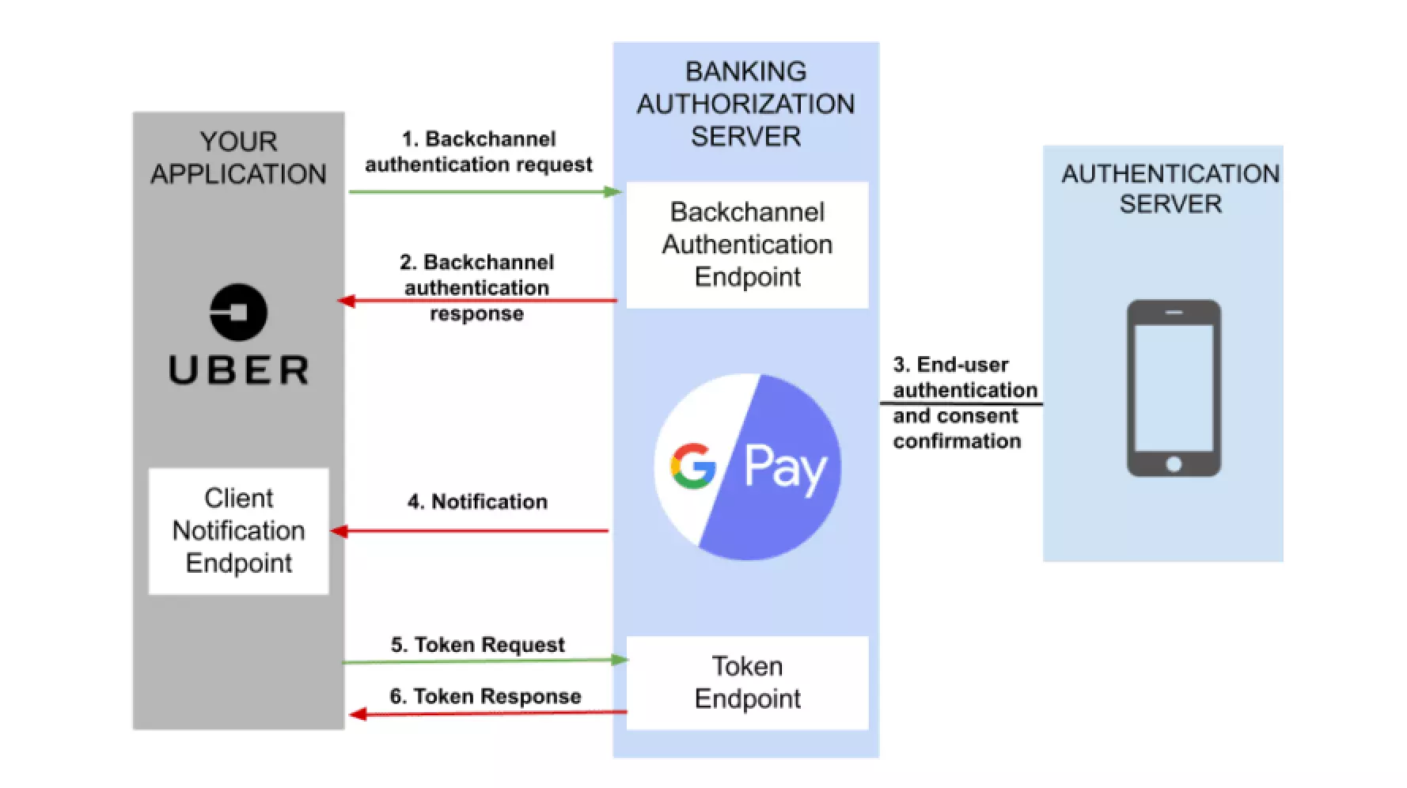

Slide 40
Spécifications additionnelles OpenID
Discovery : Permet aux clients de découvrir dynamiquement des informations sur le fournisseur OpenID
Enregistrement dynamique : Permet aux clients de s'enregistrer de manière dynamique auprès du fournisseur OpenID
Gestion de session : Définit comment surveiller la session d'authentification de l'utilisateur final avec le fournisseur OpenID et comment le client peut initier une déconnexion
Front-Channel Logout : Définit un mécanisme de déconnexion simultanée de plusieurs applications à l'aide d'iframes intégrés
Back-Channel Logout : Définit un mécanisme de déconnexion simultanée utilisant un canal côté backend

Slide 41
JWT et UserInfo Endpoint
OpenID Connect spécifie clairement le format JWT comme format du jeton d’identification
  Les valeurs dans le jeton (appelées claims) peuvent être lus directement par le client
OpenID définit également un userinfo endpoint qui peut être accédé avec un jeton d’accès.
  Le endpoint fournit les mêmes informations que le jeton d’identification

Slide 42
Rappels sur les standards
OAuth2
OpenID Connect
JWT
Transmission et protection des jetons
FAPI

Slide 43
Introduction
Keycloak utilise JWT comme format par défaut pour les jetons d'accès également.
Les avantages de ce choix :
  Format JSON facilement parsable par les librairies
  Les serveurs de ressources peuvent lire les valeurs du jetons sans requête vers le serveur d’origine

Slide 44
JOSE
JWT est issu d'une famille de spécifications connue sous le nom de JOSE
  JSON Web Token (JWT, RFC 7519) : Le jeton se compose de 2 documents JSON encodés en base64 et séparés par un point : un en-tête et un ensemble de revendications (claims)
  JSON Web Signature (JWS, RFC 7515) : Ajoute une signature numérique de l'en-tête et des revendications
  JSON Web Encryption (JWE, RFC 7516) : Chiffre les revendications
  JSON Web Algorithms (JWA, RFC 7518) : Définit les algorithmes cryptographiques qui doivent être utilisés pour JWS et JWE
  JSON Web Key (JWK, RFC 7517) : Définit un format pour représenter les clés cryptographiques au format JSON

Slide 45
Récupération des clés JWKS
Le point de découverte définit par OpenID Connect permet de récupérer l'ensemble de clés Web JSON (JWKS) ainsi que les mécanismes de signature et de chiffrement de la spécification qui sont pris en charge.
Lorsqu'un serveur de ressources reçoit un jeton d'accès, il peut le vérifier en :
  Récupérant l'URL JWKS à partir du endpoint de discovery OpenID Connect.
  Téléchargeant des clés publiques de signature du fournisseur OpenID. Elles sont généralement mis en cache/stockées sur le serveur de ressources.
  Vérifiant la signature du jeton à l'aide des clés publiques.

Slide 46
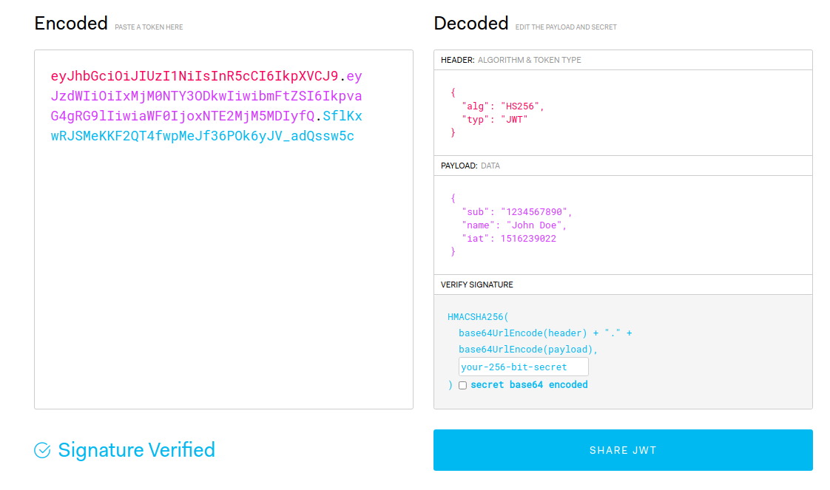
jwt.io

Slide 47
Rappels sur les standards
OAuth2
OpenID Connect
JWT
FAPI

Slide 48
Financial Grade API
Financial-grade API (FAPI) est une spécification technique qui durcit oAuth2 et OpenID
  Publiée par l’OpenID Foundation, avec une adoption croissante dans les environnements réglementés (notamment PSD2¹ en Europe).
Objectifs principaux :
  Protéger contre les attaques de type interception de jeton, redirection malveillante, injection de code, etc.
  Renforcer l'authentification et la signature des requêtes.
  Garantir l'intégrité des messages et l'identité du client (preuve de possession).
1. Payment Services Directive 2

Slide 49
Exigence FAPI
Flow OpenID : Authorization Code + PKCE obligatoire
Authentification client : mTLS ou Private Key JWT¹
Jetons : Doivent être signés et chiffrés
ID Token : Doit inclure des claims supplémentaires (`acr`, `auth_time`, etc.)
Délai de validité : Jetons courts, rotation imposée
Preuve de possession : Recommandation : DPoP ou mTLS
1. Dans ce cas, client génère un JWT signé avec sa clé privé et l’envoie
via le paramètre client_assertion

Slide 50
FAPI et Keycloak
Keycloak est conforme FAPI1 depuis la version 15.0.2, il n’est pas officiellement certifié FAPI-2.0
Via les client policies, Keycloak permet d’imposer des exigences FAPI (Baseline, Advanced, etc.) sans avoir à tout configurer manuellement pour chaque client.
Ces politiques contrôlent dynamiquement les conditions d’enregistrement, d’authentification et de traitement des clients en fonction de règles (policies) et de profils (profiles).

Slide 51
Mise en œuvre
Admin → Realm Settings → Client Policies
Créer une politique et définir les clients qui y seront associés (tous, par rôle, par client_id, par client_scope)
Appliquer un profil client
  En utilisant les profils définis
  Ou un profil custom qui spécifie chaque feature requises (pkce-enforcer, dpop-enforcer, mtls-holder-of-key-enforcer, …)
Tout client qui correspond à la policy définie sera soumis automatiquement aux règles FAPI imposées.

Slide 52
Keycloak et OpenID
Discovery endpoint
Authentification
Authentification via mTLS
CIBA Flow
Personnalisation du jeton
Logout

Slide 53
Discovery Endpoint
Le point de découverte de Keycloak accessible à :
http://<server>/realms/<realm-name>/.well-known/openid-configuration
Permet à un client de découvrir tous les informations de configurations intéressantes
  Endpoints, URIs accessibles
  Types de grants supportés
  Types de réponses supportés (jeton, code, code+jeton...)
  Mécanismes de logout supportés
  Algorithmes de signatures et de chiffrement supportés
  Scopes supportés

Slide 54
Endpoints
TP 2.1
"issuer":
"http://<server>/realms/<realm-name>",
"authorization_endpoint":
"http://<server>/realms/<realm-name>/protocol/openid-connect/auth",
"token_endpoint": "http://<server>/realms/<realm-name>/protocol/openid-connect/token",
"introspection_endpoint":
"http://<server>/realms/<realm-name>/protocol/openid-connect/token/introspect",
"userinfo_endpoint": "http://<server>/realms/<realm-name>/protocol/openid-connect/userinfo",
"end_session_endpoint":
"http://<server>/realms/<realm-name>/protocol/openid-connect/logout",
"jwks_uri":
"http://<server>/realms/<realm-name/protocol/openid-connect/certs",

Slide 55
Authentification avec OpenID
Discovery endpoint
Authentification
CIBA Flow
Personnalisation du jeton
Logout

Slide 56
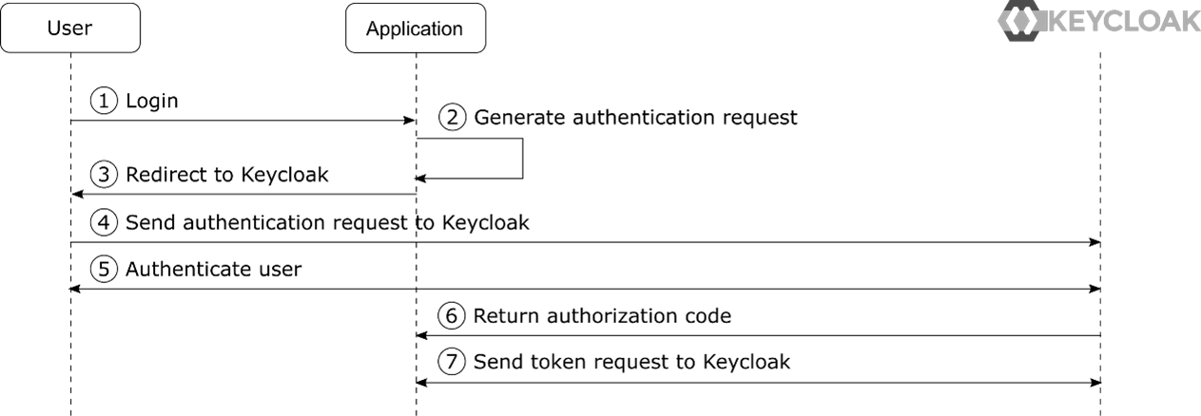
Flow

Slide 57
Requête d’autorisation
Les paramètres de la requête d’authentification doivent contenir :
  client_id : L’id du client
  redirect_uri : L’URI permettant à l’application de récupérer le code
  scope : Valeur par défaut openid. Plusieurs scopes peuvent être précisés
  response_type : code (pour le code d’autorisation)
Elle peut contenir également :
  prompt (optionnel) : Conditionne la page de login (en fonction si l’utilisateur est déjà authentifié ou pas)
  max_age : Nombre de secondes maximum afin qu’une authentification précédente puisse être ré-utilisée
  login_hint : Possibilité de passer le username, si l’application le connaît
La réponse est une code d’autorisation valable pendant 1 mn par défaut

Slide 58
Requête pour l’échange de jeton
La requête pour obtenir les jetons prend en paramètre :
  grant_type : authorization_code
  code : Le code
  client_id : Id du client
  redirect_uri : L’URI permettant au client de récupérer les jetons

Slide 59
Réponse jetons
La réponse JSON contient les attributs suivants :
  access_token : Jeton d’accès
  expires_in : Le jeton peut être opaque donc il y a un champ indiquant la date d’expiration
  refresh_token : Jeton d’actualisation
  refresh_token_expires_in :
  token_type : Avec Keycloak toujours Bearer
  id_token : Jeton d’identification
  session_state : ID de session de l’utilisateur dans Keycloak
  scope : Les scopes renvoyés peuvent ne pas correspondre à la requête

Slide 60
Jeton d’identification
Le jeton d'identification est par défaut un jeton JWT signé, qui suit ce format :
<En-tête>.<Charge utile>.<Signature>
L'en-tête et la charge utile sont des documents JSON encodés en Base64URL.

Slide 61
Revendications
exp : lorsque le jeton expire.
iat : date à laquelle le jeton a été émis.
auth_time : lorsque l'utilisateur s'est authentifié pour la dernière fois.
jti : L'identifiant unique pour ce jeton.
aud : l'audience du jeton, qui doit contenir la partie de confiance qui authentifie l'utilisateur.
azp : la partie à laquelle le jeton a été émis.
sub : l'identifiant unique de l'utilisateur authentifié.
Les autres revendications sont plus informatives sur l’utilisateur et peuvent être finement configurées

Slide 62
Rafraîchissement
Les jetons d'identification ont une courte durée de vie afin d'atténuer le risque de fuite de jetons.
  Cela ne signifie pas que l'application doit ré-authentifier l'utilisateur
Il existe un jeton d'actualisation distinct qui peut être utilisé pour obtenir un jeton d'identification mis à jour.
  Le jeton d'actualisation a une expiration beaucoup plus longue.
  Généralement, il ne peut s’utiliser qu’une seule fois
=> Les applications peuvent mettre à jour les informations utilisateurs sans se ré-authentifier

Slide 63
UserInfo endpoint
Le point d’accès UserInfo permet d’obtenir les informations de l’utilisateur authentifié.
  Un sous-ensemble des informations de l’ID token ne contenant que les attributs de l’utilisateur
  Les informations retournées peuvent être configurées
Il est accessible avec un jeton d’accès.
http://<server>/realms/<realm-name>/protocol/openid-connect/userinfo

Slide 64
PAR : Pushed Authorization Request
TP 2.2
PAR (RFC 9126) (Pushed Authorization Request) est une extension du flow d’autorisation OAuth2, qui permet au client de transmettre sa requête d’autorisation directement au serveur d'autorisation via un canal sécurisé (POST HTTPS), au lieu de passer tous les paramètres dans l'URL (GET).
  Le client prépare la requête d’autorisation (client_id, redirect_uri, response_type, scope, etc.)
  Il envoie cette requête en POST au PAR endpoint
  Keycloak répond avec un request_uri et un expires_in
  Le client redirige l’utilisateur vers l’URL d’autorisation standard, avec un seul paramètre request_uri
Contourne les inconvénients du flow standard :
  Envoi des paramètres sensibles (scope, redirect_uri, state, etc.) dans l’URL redirigée vers l’utilisateur
  Peut poser des problèmes de sécurité, d’intégrité, de longueur de requête, etc.
Nécessaire pour FAPI-2.0

Slide 65
Authentification avec OpenID
Discovery endpoint
Authentification
CIBA Flow
Personnalisation du jeton
Logout

Slide 66
CIBA Flow
Client-Initiated Backchannel Authentication (CIBA) est une extension d’OpenID Connect pour l’authentification asynchrone sans redirection navigateur
Idéale pour les appareils sans interface utilisateur (IoT, banques, assistants vocaux…).
Principe :
  Le client n’ouvre pas de navigateur.
  Il initie l’authentification côté serveur (via un backchannel).
  Le fournisseur d’identité notifie l’utilisateur sur un autre canal (ex : mobile, push).
  L’utilisateur accepte/refuse, et le jeton est délivré ensuite.

Slide 67
Terminologie CIBA
Backchannel Authentication Endpoint : Point d’entrée CIBA du serveur d’authentification
login_hint / id_token_hint : Identifie le user à authentifier
Binding Message : Message à afficher à l’utilisateur
Notification Endpoint (optionnel) : endpoint de callback du client pour recevoir le résultat de l’authentification
Poll / Ping / Push : Méthodes de récupération du token après autorisation

Slide 68
Flow CIBA
Flow pour l’obtention du jeton
  Le client envoie une requête d’authentification backchannel au serveur, avec un login_hint ou id_token_hint, et optionnellement un notification_endpoint.
  Le serveur notifie le client via le notification_endpoint, quand l’utilisateur a terminé l’authentification, que ce soit un succès ou un échec.
  Le client utilise cette notification et l’auth_req_id qu’il a reçu à l’étape 1 pour récupérer un token auprès du token endpoint.
Flow pour l’authentification
  Lors d’une requête d’authentication, le serveur d’autorisation notifie un service
  Le service acquitte puis demande à authentifier l’utilisateur
  Il informe le serveur du résultat de l’authentification. Si elle réussie, le jeton est disponible pendant x temps

Slide 69
Support dans Keycloak
Activation par client (Enable CIBA)
Configuration générale Authentication → CIBA Policy, peut être surchargé par client (pas supporté par l’UI par contre) :
  Mode de livraison du jeton : Seulement ping
  Expiration de la demande authentification (120s par défaut)
  Intervalle de polling
  Comment identifier l’utilisateur : Seulement login_hint
Canal d’authentification implémenté sous forme de SPI
  Soit on implémente son propre canal
  Soit on utilise le SPI prédéfini : HTTP Authentication Channel Provider
Pas de support pour le notification endpoint dynamique

Slide 70
HTTP Authentication Chanel Manager
Doit être activé en temps que SPI :
kc.[sh|bat] start --spi-ciba-auth-channel-ciba-http-auth-channel-http-authentication-channel-uri=https://backend.internal.example.com
Après une demande d’authentification
POST Keycloak avec un jeton
Le backend répond avec un 201 et conserve le jeton
Lorsque l’utilisateur est authentifié, le backend ou le client renvoie une requête POST vers :
/realms/[realm]/protocol/openid-connect/ext/ciba/auth/callback avec :
- Le jeton initial
- Le résultat de l’authentification

Slide 71
Authentification avec OpenID
Discovery endpoint
Authentification
CIBA Flow
Personnalisation du jeton
Logout

Slide 72
Introduction
Les différents clients d’une application n’ont pas nécessairement besoin des mêmes informations dans les jetons.
Dans OAuth2 / OIDC, les scopes permettent de définir les droits ou informations qu’un client peut demander (ex. openid, email, profile).
Keycloak implémente ce mécanisme via 2 composants clés :
  Client Scopes : ensembles configurables regroupant des paramètres (notamment des mappers) associés à un ou plusieurs scopes OAuth2/OIDC.
  Ils peuvent être automatiquement attachés ou activés explicitement lors de l’authentification.
  Protocol Mappers : définissent les informations (claims) ajoutées dans les tokens.
En combinant client scopes et mappers, Keycloak adapte dynamiquement les jetons en fonction des scopes OAuth2 demandés.

Slide 73
Protocol Mappers
Les Mappers permettent de personnaliser les revendications des jetons fournies à un client:
  Informations statiques,
  Attributs d’utilisateur
  Rôles.
Ils s’appliquent aux tokens ID, tokens d’accès, et à l’endpoint userinfo selon la configuration
Keycloak fournit des mappers prédéfinis.
Les mappers peuvent être définis au niveau d’un client ou d’un client scope

Slide 74
Client Scopes
Les client scopes permettent de définir des configurations client qui pourront être mutualisées entre différents clients.
Cela englobe principalement
  Les mappers : Résolution des claims
  Le Scope ou Role Scope mapping : les rôles de l’utilisateur auxquels le client a accès
Les client scopes prennent en charge le paramètre scope d’OAuth 2.
C’est donc le moyen d’adapter les revendications et en particulier les rôles en fonction des exigences de l'application.

Slide 75
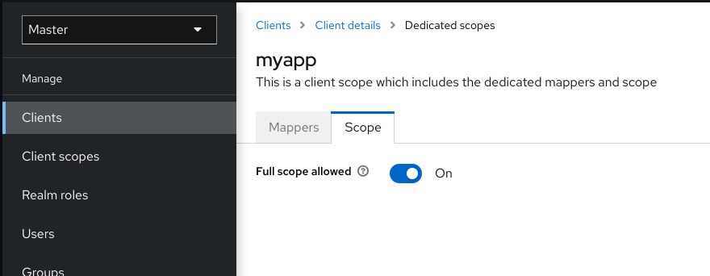
Role scope mapping
Role scope Mapping permet de limiter les rôles indiqués dans un jeton d'accès.
Le jeton d'accès reçu par un client ne contient que les rôles explicitement spécifiés pour le scope du client.
Si non défini, chaque client obtient tous les rôles de l'utilisateur.

Slide 76
Client Scopes
Keycloak propose des client scopes prédéfinis pour OpenID :
  roles : Pas défini par OpenID Connect et pas ajoutée automatiquement.
  Il comporte des mappeurs utilisés pour ajouter les rôles de l'utilisateur au jeton d'accès et ajouter des audiences pour les clients qui ont au moins un rôle client.
  web-origins : Pas défini dans OpenID Connect et pas ajoutée automatiquement.
  Utilisé pour ajouter des origines Web autorisées dans le jeton d’accès. (allowed-origins)
  microprofile-jwt : Gère les revendications définies dans la spécification MicroProfile/JWT.
  offline_access : Spécification OpenID Connect. Permet d’obtenir un offline refresh token. Permet aux applis de rester inactive longtemps
  profile, email, address, phone : Défini dans OpenID Connect : des mappers mais pas de rôle mapping

Slide 77
Liens entre Client et Client Scopes
L’association entre client et Client scopes s’effectue dans l'onglet
Client → Client Scopes
2 types de liaisons :
  Default Client Scopes : Le client hérite des mappeurs et des mapping de rôles dans tous les cas.
  Optional Client Scopes : Le client hérite des mappeurs et des mapping de rôles seulement si le paramètre scope de la requête OpenID a mentionné ce scope.
De plus, chaque client a un client-scope dédié automatiquement appliqué quelque soit le scope oauth2 demandé.

Slide 78
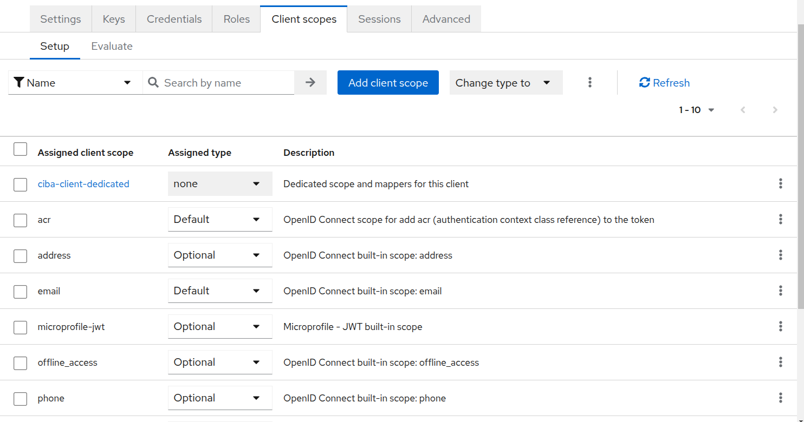

Slide 79
Évaluer les client scopes
Il est possible d’évaluer les mappeurs effectifs et les mapping de rôle qui seront générés.
Client Scopes → Evaluate
Choisir ensuite les scopes optionnels éventuels

Slide 80
Permissions des client scopes
2.6
A l’émission d’un jeton, les client scopes ne sont appliqués que si l’utilisateur y est autorisé.
  Lorsqu’aucun rôle mapping n’est défini, Tous les utilisateurs peuvent utiliser tous les scopes.
  Quand un client scope contient des mappings de rôles, seuls les utilisateurs possédant au moins un de ces rôles peuvent utiliser ce scope.
  => Il doit y avoir une intersection entre les rôles d'utilisateur et les rôles du scope client.

Slide 81
Authentification avec OpenID
Discovery endpoint
Authentification
CIBA Flow
Personnalisation du jeton
Logout

Slide 82
Introduction
Gérer la déconnexion dans une expérience SSO peut être assez difficile, surtout si on souhaite une déconnexion instantanée de toutes les applications qu'un utilisateur utilise.
Un logout peut être initié par un timeout qui expire ou par un action manuelle de l’utilisateur
En fonction des différents types de clients, la déconnexion est répercutée de façon différentes
La déconnexion doit également provoquer l’invalidation des jetons actifs de l’utilisateur

Slide 83
Mécanisme du logout
1. Une déconnexion peut être initiée par l'utilisateur en cliquant sur un bouton de déconnexion dans une application.
2. L'application nettoie son propre contexte de sécurité et redirige l'utilisateur vers le end_session_endpoint de Keycloak pour le prévenir avec comme paramètres :
  id_token_hint : un jeton d'identification émis précédemment.
  post_logout_redirect_uri : Si le client souhaite que Keycloak redirige vers une URI après la déconnexion.
  state : Maintient l'état entre la demande de déconnexion et la redirection.
  ui_locales : Optionnel locale devant être utilisée pour l'écran de connexion.
3. Keycloak invalide les sessions en cours. Tous les jetons de l’utilisateur deviennent invalides.
4. Si configuré, Keycloak informe les autres clients de la déconnexion en utilisant le canal front ou back
5. L’utilisateur est redirigé vers post_logout_redirect_uri

Slide 84
Découverte de la déconnexion
Plusieurs mécanismes peuvent être mis en œuvre, en fonction du type de client et du niveau de sécurité attendu :
  Expiration naturelle ou échec de rafraîchissement des tokens
  OpenID Connect Session Management
  OIDC Back-Channel Logout
  OIDC Front-Channel Logout
Les méthodes 2 à 4 permettent une propagation active de la déconnexion SSO à plusieurs applications.

Slide 85
Détection par expiration
L’application se rend compte de la déconnexion quand un token n’est plus utilisable.
  Les tokens d’accès et ID tokens ont une durée de vie courte (ex. 5 min).
L’application essaie de rafraîchir le token via le refresh_token.
Si ce dernier est révoqué ou expiré, l’utilisateur doit se reconnecter.
Avantages : simple, ne nécessite aucune configuration spéciale.
Limite : la déconnexion n’est pas immédiate pour les autres clients.

Slide 86
OIDC Session Management (Front-Channel Polling)
L’application surveille l’état de la session SSO via une iframe.
  Implémenté via un iframe embarquant une page spéciale de Keycloak.
  /realms/${realm}/protocol/openid-connect/login-status-iframe.html
  L’application effectue un polling régulier pour détecter la fin de session.
  Si Keycloak détecte que la session est fermée, l’app déclenche un logout local.
Avantages : pas besoin de gérer un serveur côté application.
Limites : dépend du navigateur, nécessite le support de l’iframe, consommation réseau (poll).

Slide 87
OIDC Back-Channel Logout
Keycloak notifie directement les backend des applications.
  Chaque client déclare une URL de logout back-channel.
  Lorsqu’un utilisateur se déconnecte, Keycloak envoie une requête HTTP POST signée (logout token) à cette URL.
  L’application invalide la session côté serveur.
Avantages :
  Sécurisé, indépendant du navigateur
  Fonctionne même si l’utilisateur ferme le navigateur
Limites :
  Requiert un backend réactif
  Doit gérer la signature du logout token

Slide 88
OIDC Front-Channel Logout
TP 2.7
Propagation du logout via des iframes client dans la page de logout Keycloak.
  Chaque client enregistre une URI de logout front-channel.
  Lors du logout, Keycloak affiche une page contenant une iframe par client.
  Ces iframes appellent la page de logout du client pour qu’il nettoie la session.
Avantages : pas de backend requis.
Limites :
  Très sensible aux Content Security Policy (CSP) ou aux navigateurs
  Fragile, nécessite une configuration soignée

Slide 89
Autoriser les accès avec oAuth2
Jeton d’accès et consentement
Limitations des accès
Validation du jeton

Slide 90
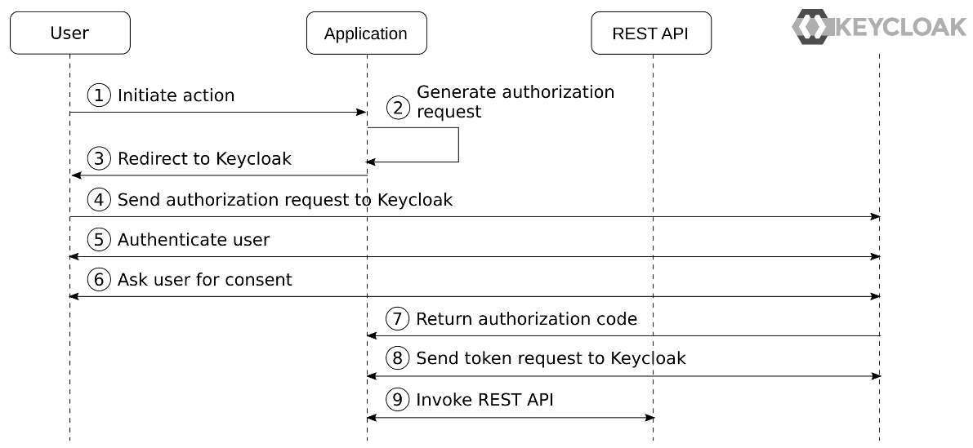
Obtenir un jeton d’accès
L’Authorization-flow est le moyen le plus courant d'obtenir un jeton d'accès. Ce flux inclut normalement le consentement de l’utilisateur

Slide 91
Contenu du jeton d’accès
Les attributs les plus importants du jeton d’accès :
  aud (audience) : Liste de services auxquels ce jeton est destiné à être envoyé.
  realm_access : Liste de rôles realm auxquels le jeton donne accès :
  intersection des rôles attribués à un utilisateur et des rôles autorisés auxquels une application est autorisée d’accéder.
  resource_access : Liste de rôles client auxquels le jeton donne accès.
  scope : Scope inclus dans le jeton d'accès.

Slide 92
Consentement de l’utilisateur
Avec Keycloak, les applications peuvent être configurées pour exiger ou ne pas exiger le consentement de l’utilisateur.
Le type de privilèges d'accès demandé par l'application est contrôlé par les scopes demandés par l'application.
  Les scopes peuvent être demandés progressivement par l’application
Les consentements de l’utilisateur sont conservés par Keycloak. Un utilisateur peut supprimer ses consentements en accédant à Keycloak

Slide 93
Application interne / externe
Pour une application interne, il n'est pas nécessaire d’obtenir le consentement de l'utilisateur
  Cette application « corporate » de confiance doit être accessibles pour les utilisateurs de l’entreprise
  => C’est la valeur par défaut car Keycloak est dédié à l’entreprise

Slide 94
Autoriser les accès avec oAuth2
Jeton d’accès et consentement
Limitations des accès
Validation du jeton

Slide 95
Limiter les accès du jeton
Les accès du jeton peuvent être limités selon 3 axes principaux :
  Audience : permet de lister les fournisseurs de ressources qui doivent accepter un jeton d'accès.
  Rôles : Les ACLs sur les ressources sont exprimées en fonction des rôles utilisateur.
  Scopes¹ : Les ACLs sur les ressources sont exprimées en fonction des scopes clients.
1. Mécanismes par défaut de oAuth2, les scopes oAuth2 sont mappés sur les client scopes.

Slide 96
Configuration des audiences
Dans Keycloak, il existe 2 manières différentes d'inclure un client dans l'audience.
  Manuellement en ajoutant un client spécifique à l'audience à l’aide d’un mapper.
  On peut par exemple utiliser le scope client dédié au client toujours présent dans le jeton
  Automatiquement, si le client a une scope sur un rôle client d'un autre client.

Slide 97
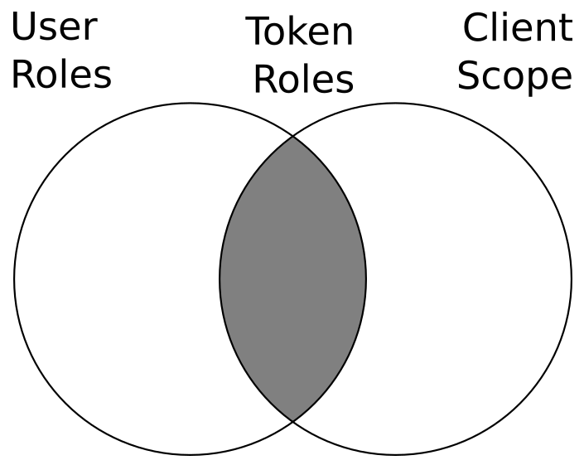
Configuration des rôles
Un utilisateur est affecté à un certain nombre de rôles.
Un client, n'a pas de rôles directement assignés, mais a un scope sur un ensemble de rôles, qui contrôle quels rôles peuvent être inclus dans le jetons envoyés au client
=> les rôles inclus dans les jetons sont l'intersection entre les rôles d'un utilisateur et les rôles qu'un client est autorisé à utiliser

Slide 98
Configuration des scopes du client
Un client a une scope sur les rôles. Les rôles autorisés pour ce client. Par défaut « Full scope » :
Ceci est configuré via l'onglet
Client → Client Scopes → Client Dedicated → Scope du client.
Un client peut accéder à un ou plusieurs scopes client.
Ceci est configuré via l'onglet Client → Client Scopes du client.
  Les client Scopes sont par défaut ou optionnel
Un « scope client » peut également avoir un scope sur les rôles.
Lorsqu'un client a accès à ce « scope client », il obtient le scope sur les rôles correspondant.
Client Scopes → Scope du client scope.

Slide 99
ACLs sur les scopes
Le mécanisme par défaut dans OAuth 2.0 pour limiter les autorisations pour un jeton d'accès passe directement par les scopes.
Dans Keycloak, un scope de OAuth 2.0 est mappé à une scope client.
  Si l’on souhaite uniquement disposer d'une scope pour fixer des ACLs sur un serveur de ressource, il suffit de définir un client scope avec aucun mapper ni aucun rôle associé .
Ce type de scopes sont généralement dédiés à une application de l’entreprise. Leur nom peut être préfixé par le nom ou l’URL du service
  albums:view, https://api.acme.org/api/albums.view, https://www.googleapis.com/auth/calendar.events, ...

Slide 100
Autoriser les accès avec oAuth2
Jeton d’accès et consentement
Limitations des accès
Validation du jeton

Slide 101
Validation du jeton
TP 3
2 choix pour valider un jeton d'accès :
  Appeler le endpoint d'introspection
  Respect pur du standard oAuth2 (les jetons sont supposés opaques)
  Mais ajoute une requête supplémentaire
  Vérifier directement le jeton grâce à JWT
  JWT permet de parser les informations directement
  La signature permet de s’assurer de l’authenticité du jeton via une clé publique

Slide 102
Sécurisation des différents types d’application
Application web
Application native ou mobile
REST APIs et services

Slide 103
Types d’application web
La sécurisation d’une application web dépend de l'architecture de l'application, on peut distinguer :
  Traditionnelle : L'application Web s'exécute entièrement à l'intérieur d'un serveur « backend ».
  SPA avec API dédiée : L'application s'exécute dans le navigateur et appelle uniquement une API dédiée sous le même domaine.
  SPA avec API intermédiaire : L'application SPA appelle des API externes via une API intermédiaire hébergée sous le même domaine
  SPA avec API externe : L'application SPA appelle des API hébergées sous un domaine différent¹.
Quelque soit l’architecture le meilleur mécanisme d’authentification d’un utilisateur reste l’Authorization Code Flow
1. Ex : SPA déployé sous node.js et backend déployé sous un autre serveur

Slide 104
Application traditionnelle
Avec ce type d’application, seul le jeton d'identification est utilisé pour établir une session HTTP, il contient les informations nécessaires pour les ACLs de l’application.
Recommandations :
  Enregistrer un client confidentiel
  Pour obtenir le jeton, il faut alors le code + le secret du client stocké dans le back-end
  On configure généralement PKCE pour plus de sécurité
  Donner des URLs de redirection strictes

Slide 105
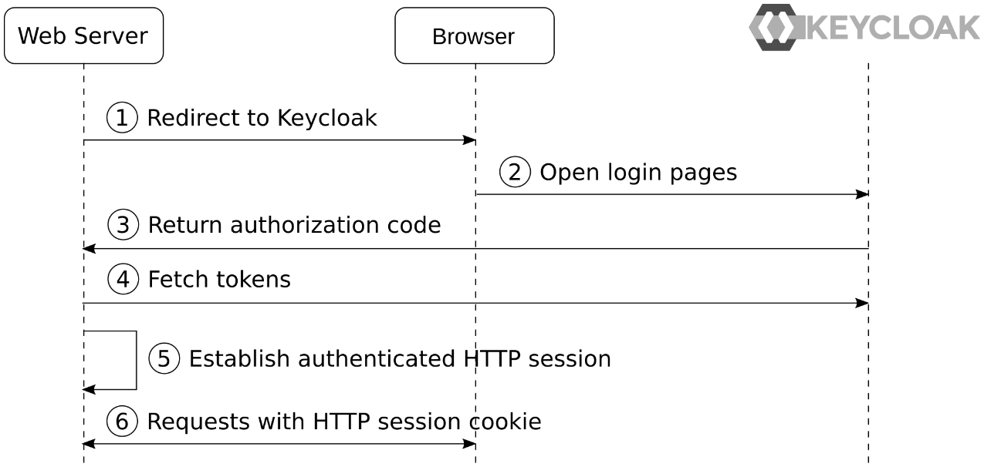
Application traditionnelle

Slide 106
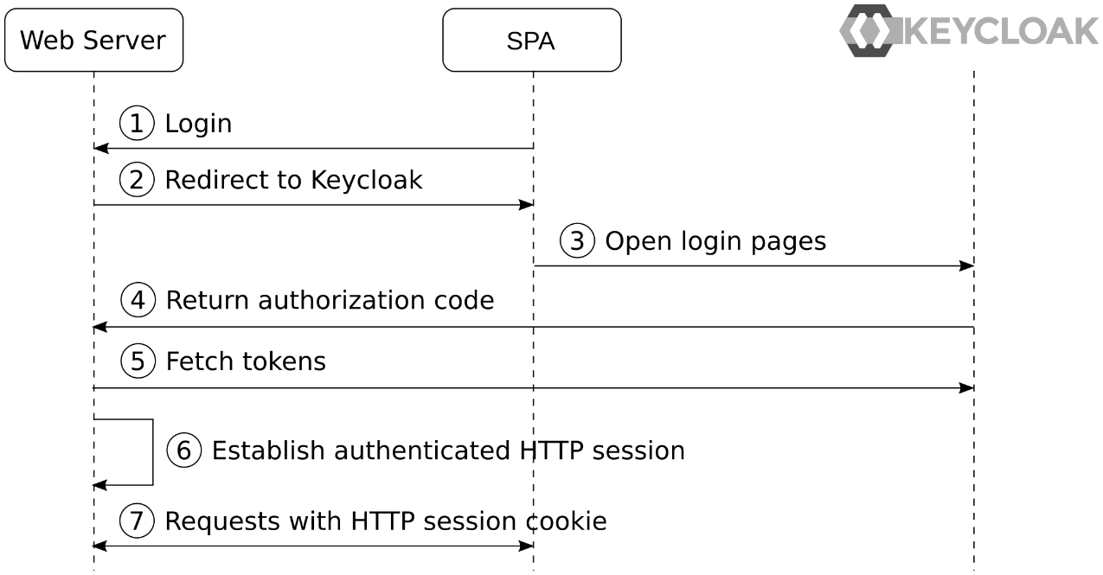
SPA avec API dédiée
Identique au cas d’une appli web traditionnelle. Le secret est conservé côté backend

Slide 107
SPA avec API intermédiaire dédiée
Le moyen le plus sûr d'invoquer des API externes à partir d'un SPA consiste à utiliser une API intermédiaire hébergée sur le même domaine que le SPA¹.
  Possibilité d’utiliser un client confidentiel et les jetons ne sont pas directement accessibles dans le navigateur.
  Pas besoin de mettre en place du CORS
Les appels vers les APIs externes utilisent le jeton d’accès
1. Design patterns : Gateway, Backend for frontend

Slide 108
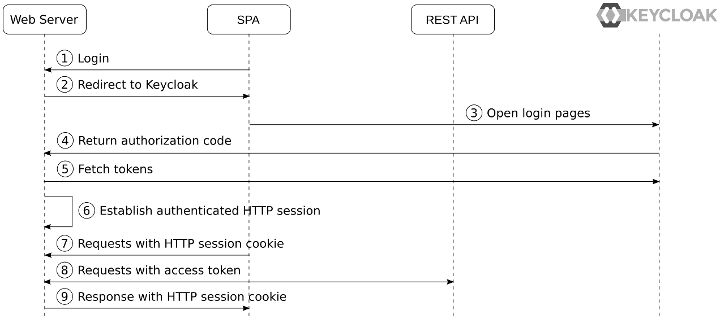
SPA avec API intermédiaire dédiée

Slide 109
  SPA avec API externe
Le moyen le plus simple est d’effectuer le flux authorization-code depuis le SPA avec un client public enregistré dans Keycloak.
  L’approche est moins sécurisée car les jetons, y compris le jeton d'actualisation, sont exposés directement au navigateur.
=> Avoir une courte expiration pour le jeton d'actualisation
=> Révoquer les jetons d'actualisation après leur 1ère utilisation.
=> Utiliser l'extension PKCE
=> Stocker les jetons dans l'état de la fenêtre ou la session de stockage HTML5
=> Protéger le SPA contre le Cross Script Scripting (XSS)¹
1. Injection de script malicieux

Slide 110
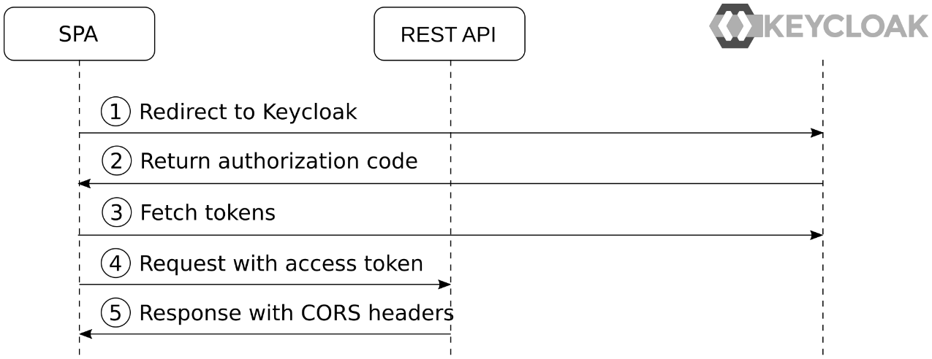
  SPA avec API externe

Slide 111
Sécurisation des différents types d’application
Application web
Application native ou mobile
REST APIs et services

Slide 112
Introduction
Sécuriser une application web avec Keycloak est plus simple que de sécuriser une application native ou mobile.
  Les pages de connexion étant affichées dans le navigateur.
On pourrait être tenté d’implémenter une page de connexion dans l’application et utiliser le password grant flow, mais mauvaise idée :
  L ‘application ne doit pas avoir accès aux mots de passe
  Certaines fonctionnalités de keycloak ne seraient plus disponibles comme le MFA, le SSO ou la gestion de session
=> Le flow recommandé est donc Authorization Code flow avec l’extension PKCE

Slide 113
Authentification
Dans une application mobile ou native, l’utilisateur doit toujours s’authentifier via un navigateur :
  Utilisez une vue Web intégrée dans l’application (à éviter)
    Facile à intégrer, mais peu sécurisée
    Risque d’interception des credentials
    Pas de SSO possible (cookies non partagés entre apps)
  Navigateur embarqué sécurisé (in-app browser)
    Exemple : Custom Tabs (Android), SFSafariViewController (iOS)
    Bénéficie du SSO du navigateur système
    Recommandé par les bonnes pratiques Oauth/OIDC
  Navigateur externe (user-agent système¹) :
    Très sûr (authentification hors de l'app)
    Mais moins fluide : bascule visible vers le navigateur
1. Navigateur par défaut du système

Slide 114
Authorization Code avec PKCE
Authorization Code avec PKCE est aujourd’hui le standard recommandé pour les applications mobiles ou desktop.
  L’utilisateur clique sur “Se connecter” dans l’application.
  L’application ouvre un navigateur système ou sécurisé (ex : Custom Tabs sur Android).
  Keycloak affiche la page de connexion.
  L’utilisateur s’authentifie.
  Keycloak redirige vers l’application via un mécanisme compatible (URI personnalisée, loopback...).
  L’application reçoit un code d’autorisation.
  Elle échange ce code contre des tokens, en ajoutant un code PKCE pour sécuriser la requête.
  Keycloak valide la requête et renvoie les tokens.

Slide 115
Renvoi du code d’autorisation
Pour renvoyer le code d'autorisation à l'application, 4 approches basées sur des URI de redirection définies par OAuth 2.0 :
  Claimed HTTPS scheme : App Links (Android) / Universal Links (iOS) : l’app revendique un domaine HTTPS et reçoit la redirection automatiquement via l’OS.
  => L’OS ouvre l'URI dans l'application au lieu du navigateur système.
  Schéma d'URI personnalisé : Un schéma d'URI personnalisé est enregistré avec l'application. Lorsque Keycloak redirige vers ce schéma d'URI, la requête est envoyée à l'application.
  Le schéma d'URI correspond à l'inverse d'un domaine du fournisseur de l'application. Par exemple :
  org.acme.app://oauth2/provider-name
  Plus simple à configurer mais moins sécurisé
  Interface de loopback : l'application ouvre un serveur Web temporaire sur l'interface de loopback, l'URI de redirection enregistré est http://127.0.0.1/oauth2/provider-name
  Recommandé pour les applications desktop
  URI de redirection spéciale: En utilisant urn:ietf:wg:oauth:2.0:oob, le code d’autorisation est affiché par Keycloak, l’utilisateur peut alors le copier/coller dans l’application.
  Déconseillé : méthode obsolète et non recommandée par les spécifications récentes d’OAuth.

Slide 116
Device Code Flow
Le Device Code Flow permet à une application sans navigateur intégré (ex. Smart TV, CLI) d'obtenir des jetons via un second appareil avec navigateur.
L’application effectue un POST sur le device_authorization_endpoint.
Keycloak répond avec un code utilisateur et un code device.
L’utilisateur saisit le code utilisateur sur un endpoint de keycloak (verification_uri) en utilisant un autre device avec navigateur
Après avoir entré le code, l’utilisateur s’authentifie et consent
L’application est ensuite capable de récupérer les jetons en utilisant son device code
Ce flow n’utilise pas de redirection et ne supporte pas le SSO.

Slide 117
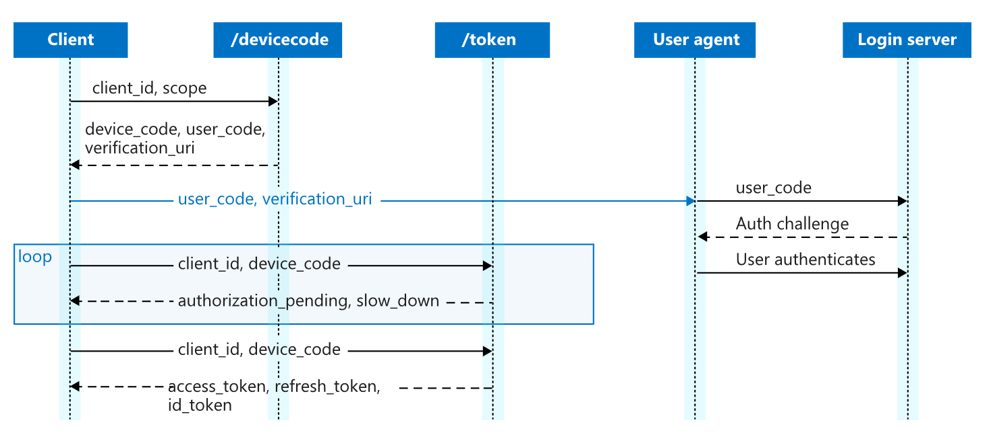
Device Code Flow
TP 4.1

Slide 118
Sécurisation des différents types d’application
Application web
Application native ou mobile
REST APIs et services

Slide 119
Introduction
Lorsqu'une application souhaite invoquer une API protégée par oAuth2, elle obtient d'abord un jeton d'accès de Keycloak, puis inclut le jeton d'accès dans l'en-tête d'autorisation.
Lors des architecture micro-services, 2 alternatives sont possibles :
  Propagation de jeton, le même jeton est propagé lors des appels inter-services. Tous les micro-services partagent le même contexte de sécurité
  Chaque micro-service utilise son propre jeton obtenu avec un Client Credentials grant. Chaque interaction a alors son propre contexte de sécurité

Slide 120
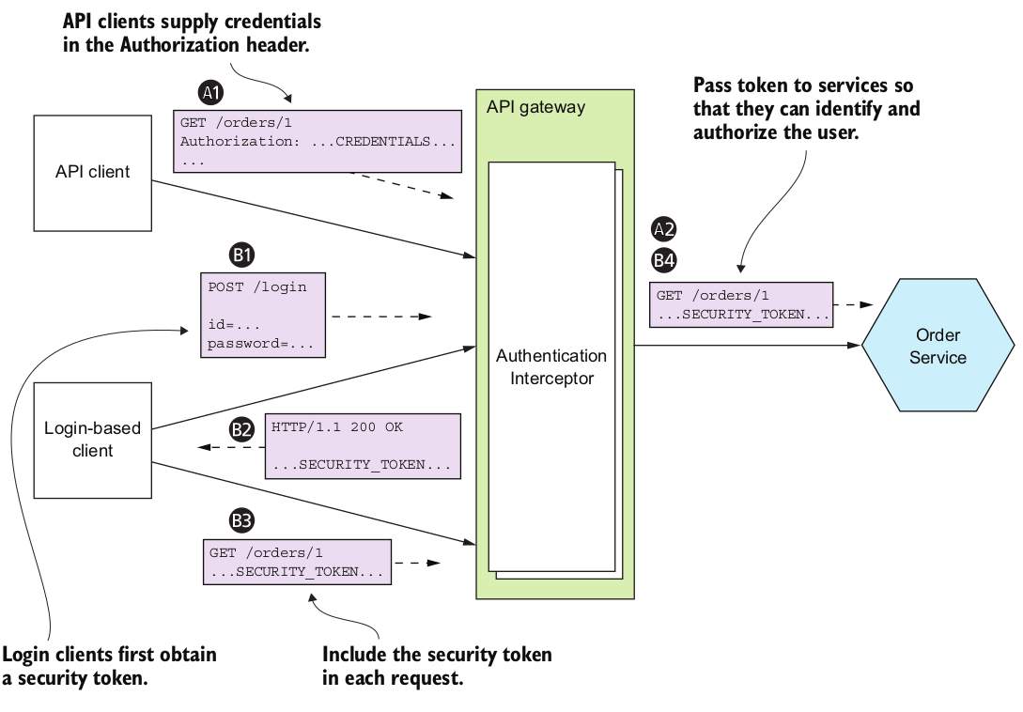
Access Token Pattern
La gateway relaie le jeton d’accès

Slide 121
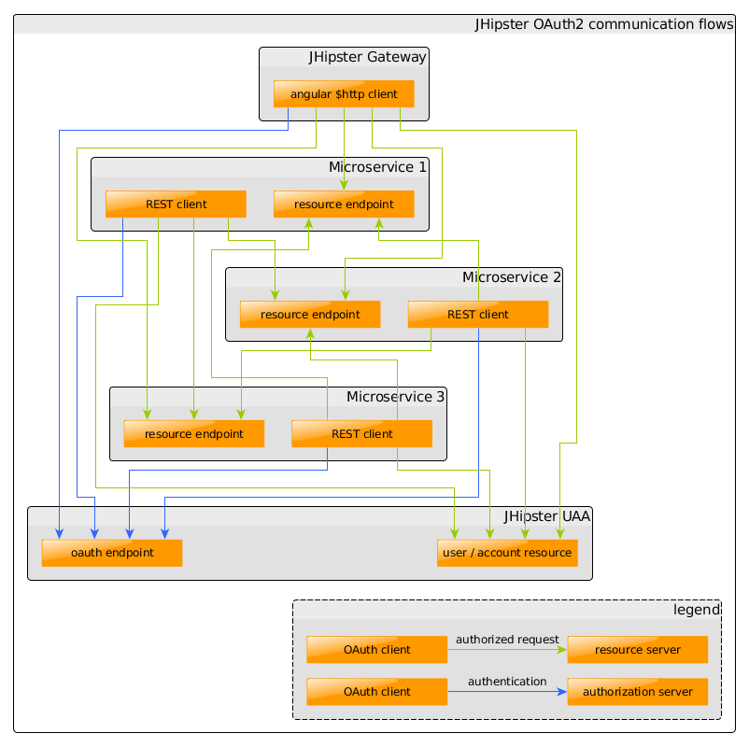

Slide 122
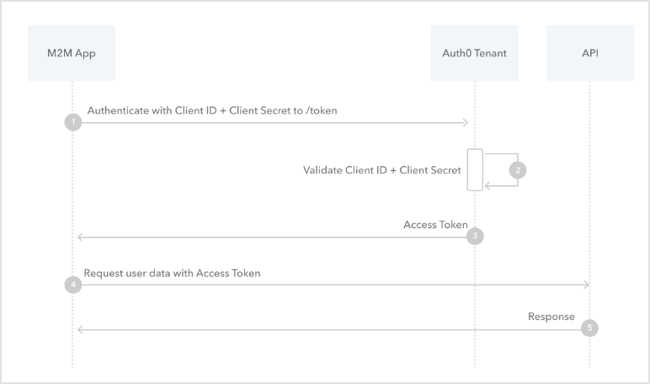
Client Credentials Flow avec secret

Slide 123
Client credentials avec certificat X509
Dans ce cas, une application backend obtient sont jeton via le flow clent credentials
Pour s’authentifier au lieu d’utiliser un secret il utilise son certificat X509
Configuration Keycloak
  Déclarer un client avec Client authentification et Service Account Roles
  Dans l’onglet credentials, définir X509 et indiquer le Subject DN complet du certificat

Slide 124
Client credentials avec JWT-signé
Permet à un client de s'authentifier en utilisant un JWT signé avec une clé privée
Génération du JWT
  Le client génère un JWT contenant des revendications (claims) spécifiques. généralement client_id, iss, sub, aud et iat.
  Le JWT est signé avec une clé privée détenue par le client. Le serveur vérifie l'intégrité et l'authenticité avec la clé publique correspondante.
Envoi du JWT :
  Le client envoie le JWT signé dans le cadre d'une requête d'authentification en utilisant généralement le champ client_assertion dans une requête de token.
Validation du JWT :
  Le serveur valide le JWT en vérifiant la signature avec la clé publique du client.
  Il vérifie également les revendications pour s'assurer que le JWT est valide et n'a pas expiré.
  Si le JWT est valide, le serveur d'autorisation procède à l'authentification du client et peut émettre un token d'accès.

Slide 125
Mise en œuvre dans Keycloak
TP 4.2
Dans l’onglet Credentials, sélectionner Signed JWT ou Signed JWT with secret
Dans l’onglet Keys, ou peut générer ou importer une paire clé privé/clé publique.
Dans l’application cliente, générer un JWT et le signer avec la clé privée puis :
POST /realms/{realm-name}/protocol/openid-connect/token HTTP/1.1
Host: keycloak.example.com
Content-Type: application/x-www-form-urlencoded
grant_type=client_credentials
&client_id={client-id}
&client_assertion_type=urn:ietf:params:oauth:client-assertion-type:jwt-bearer
&client_assertion={signed-jwt}

Slide 126
Intégration KeyCloak
Introduction
Adaptateurs Keycloak
SpringBoot
Quarkus
Reverse Proxy

Slide 127
Introduction
2 principaux styles d'intégration, selon l'emplacement du code d'intégration et de la configuration
  Embarqué : Le code embarque des librairies du langage ou du framework choisi
  Proxy : Utiliser un reverse proxy devant son application.
  Code legacy, Gateway micro-service

Slide 128
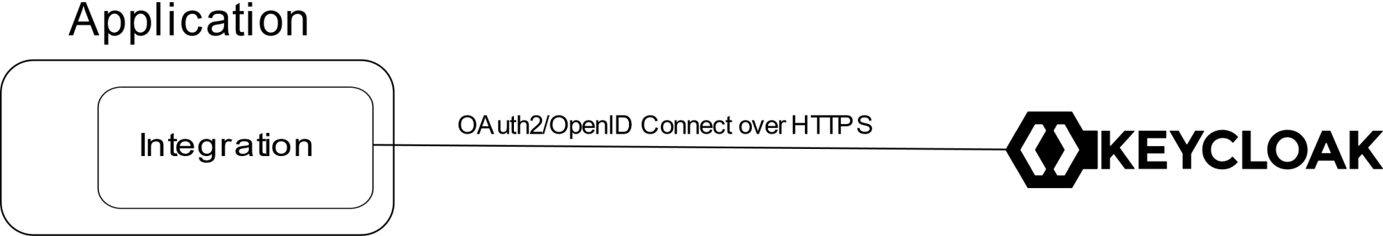
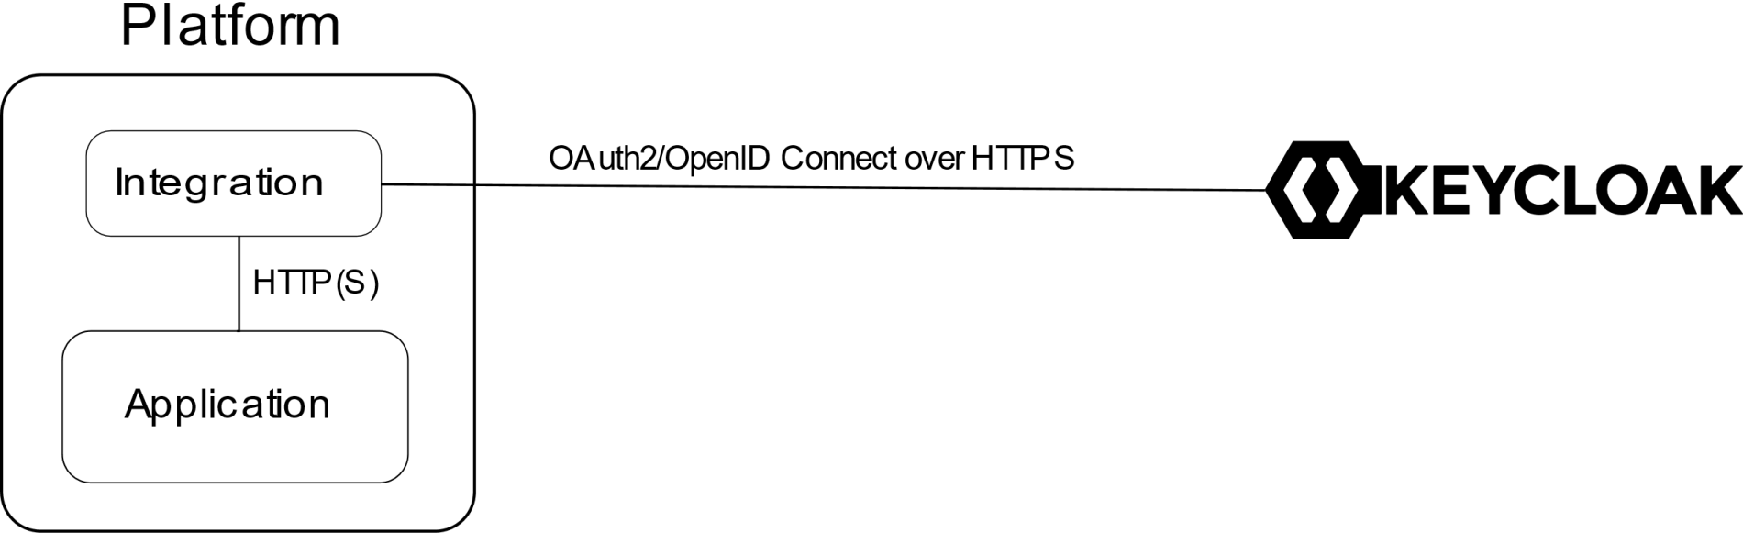
Embarqué ou Proxy

Slide 129
Librairies OpenID/oAuth
De nombreuses librairies bas niveau OpenID sont disponibles :
  C : mod_auth_openidc
  C# : IdentityModel.OidcClient
  Java : GKIDP Broker
  Golang : OpenID Connect SDK
  Javascript : node openid-client, oidc-client-js, oauth4webapi
  PHP : phpOIDC 2016 Winter
  Python : OidcRP, pyoidc
  Typescript : angular-auth-oidc-client
Elles sont référencées et certifiées par OpenIdConnect :
https://openid.net/developers/certified/

Slide 130
Intégration KeyCloak
Introduction
Adaptateurs Keycloak
SpringBoot
Quarkus
Reverse Proxy

Slide 131
Introduction
Même si il sont toujours documentés, les adaptateurs Keycloak sont en cours de dépréciation.
Ils ont vocation à être remplacés par les frameworks de développement qui progressivement offre du support pour OIDC/oAuth2 donc Keycloak.
Seul l’adaptateur Javascript sera maintenu.

Slide 132
Adaptateurs Keycloak
Keycloak distribue des adaptateurs pour différentes plates-formes :
  Java : JBoss EAP, WildFly, Tomcat, Jetty, Filtres Servlet, Spring Boot, Spring Security (dépréciés)
  Javascript : Client-side
  Node.js (deprécié) : Server side
  Apache HTTP Server : mod_auth_openidc
Ces adaptateurs sont configurables via un simple fichier keycloak.json qui peut être généré via la console d’admin

Slide 133
Exemple adaptateur Javascript
Charger la librairie via l’URL :
KC_URL/js/keycloak.js Ou npm install keycloak-js
Créer un objet Keycloak avec les informations du client et l'initialiser lorsque la fenêtre est chargée.
<head><script>
function initKeycloak() {
const keycloak = new Keycloak(); // Configuration avec keycloak.json
keycloak.init({
onLoad: 'login-required' // Nécessite le login lors du chargement de page
}).then(function(authenticated) {
alert(authenticated ? 'authenticated' : 'not authenticated');
}).catch(function() {
alert('failed to initialize');
});
}
</script></head><body onload="initKeycloak()">
Après l’authentification, le token est présent dans keycloak.token
req.setRequestHeader('Authorization', 'Bearer ' + keycloak.token);

Slide 134
Configuration de l’objet keycloak
TP 5.1
Instanciation : url, realm et clientid
const keycloak = new Keycloak({
url: 'http://keycloak-server${kc_base_path}',
realm: 'myrealm',
clientId: 'myapp'
});
Paramètres de la fonction init() :
  login-required : Affiche la page de login si l’utilisateur n’est pas déjà authentifié
  check-sso : Succès seulement si l’utilisateur est déjà authentifié
  checkLoginIframe : Autorise une iframe qui détecte les logout sso
  flow : Le flow utilisé. Supporte également implicit et hybrid
  pkceMethod : Si on veut activer PKCE, seule valeur possible S256
  enableLogging : true pour activer les traces
  scope : Scopes demandés
  ...

Slide 135
Intégration KeyCloak
Introduction
Adaptateurs et Keycloak
SpringBoot
Quarkus
Reverse Proxy

Slide 136
Apports de SpringBoot
Le support de oAuth2 via Spring comprend 3 starters :
  OAuth2 Client : Intégration pour s’authentifier avec OpenIDConnect avec Google, Github, Facebook, Keycloak …
  OAuth2 Resource server : Extraction du jeton et vérification des ACLs par rapport aux scopes client et/ou aux rôles contenu dans le jeton d’accès
  OAuth2 Authorization server : Un keycloak en Spring Boot (réapparu depuis peu)
  Okta : Pour travailler avec le fournisseur oAuth Okta (Pas disponible dans toutes les versions)

Slide 137
OpenIDConnect avec SpringBoot
Starter oauht2-client
@Bean
public SecurityWebFilterChain securityWebFilterChain(ServerHttpSecurity http) {
return http.authorizeExchange()
.anyExchange().authenticated()
.and().oauth2Login()
.and().csrf().disable()
.build();
}

Slide 138
Configuration Keycloak
spring:
security:
oauth2:
client:
provider:
keycloak: # Ou tout simplement issuer-uri
token-uri: http://localhost:8089/realms/<realm-name>/protocol/openid-connect/token
authorization-uri: http://localhost:8089/realms/<realm-name>/protocol/openid-connect/auth
user-info-uri: http://localhost:8089/auth/realms/<realm-name>/protocol/openid-connect/userinfo
user-name-attribute: preferred_username
registration: # Configuration client
spring-app:
provider: keycloak
client-id: spring-app
client-secret: 57abb4f6-5130-4c73-9545-6d377dd947cf
authorization-grant-type: authorization_code
redirect-uri: "{baseUrl}/login/oauth2/code/keycloak"
scope :openid

Slide 139
Accès à l’utilisateur loggé
@GetMapping("/oidc-principal")
public OidcUser getOidcUserPrincipal(
@AuthenticationPrincipal OidcUser principal) {
return principal;
}
…
Authentication authentication = SecurityContextHolder.getContext().getAuthentication();
if (authentication.getPrincipal() instanceof OidcUser) {
OidcUser principal = ((OidcUser) authentication.getPrincipal());
// ...
}

Slide 140
Logout
L’application Spring lors d’un logout doit se déconnecter sur Keycloak en utilisant le endpoint
/protocol/openid-connect/logout et en fournissant dans le paramètre id_token_hint le jeton.
Cela est configuré via un LogoutHandler de Spring :
httpSecurity.logout(logout -> logout.logoutUrl("/logout").
addLogoutHandler(keycloakLogoutHandler).
invalidateHttpSession(true).
logoutSuccessUrl("/"))

Slide 141
LogoutHandler
private void logoutFromKeycloak(OidcUser user) {
String endSessionEndpoint = user.getIssuer() + "/protocol/openid-connect/logout";
UriComponentsBuilder builder = UriComponentsBuilder
.fromUriString(endSessionEndpoint)
.queryParam("id_token_hint", user.getIdToken().getTokenValue());
ResponseEntity<String> logoutResponse = restTemplate.getForEntity(
builder.toUriString(), String.class);
logger.info("Redirecting to " + builder.toUriString());
if (logoutResponse.getStatusCode().is2xxSuccessful()) {
logger.info("Successfulley logged out from Keycloak");
} else {
logger.error("Could not propagate logout to Keycloak");
}
}

Slide 142
SSO-logout
Pour gérer le sso (logout initié par un autre application), il faut utiliser un backchannel logout
@PostMapping("/sso-logout")
public void ssoLogout(@RequestParam("logout_token") String logoutToken, HttpSession session) {
session.invalidate();
}

Slide 143
Serveur de ressources
Dépendance : oauth2-resource-server
Le serveur de ressources doit vérifier la signature du jeton pour s’assurer que les données n’ont pas été modifiées.
  jwk-set-uri contient la clé publique que le serveur peut utiliser pour la vérification
  issuer-uri pointe vers l'URI de Keycloak. Utilisé pour la découverte de jwk-set-uri

Slide 144
Exemple application.yml
spring:
security:
oauth2:
resourceserver:
jwt:
# issuer-uri: http://keycloak:8083/realms/<realm-name>
jwk-set-uri: http://keycloak:8083/realms/<realm-name>/protocol/openid-connect/certs

Slide 145
Scope vs Spring Authority
Spring ajoute des autorités¹ au principal en fonction des scopes présents dans le jeton
Les autorités correspondant aux scopes sont préfixées par "SCOPE_".
Par exemple, la portée openid devient une autorité accordée SCOPE_openid.
Il ajoute également l’autorité OIDC_USER
Cela peut être adapté via un bean JwtAuthenticationConverter
  Positionner les Authorities à partir d’autre(s) Claim
  Changer le préfixe utilisés
1. Classe Authority de spring-security

Slide 146
Exemple pour Keycloak
@Bean
public JwtAuthenticationConverter jwtAuthenticationConverterForKeycloak() {
Converter<Jwt, Collection<GrantedAuthority>> jwtGrantedAuthoritiesConverter = jwt -> {
Map<String, Collection<String>> realmAccess = jwt.getClaim("realm_access");
Collection<String> roles = realmAccess.get("roles");
return roles.stream()
.map(role -> new SimpleGrantedAuthority("ROLE_" + role))
.collect(Collectors.toList());
};
var jwtAuthenticationConverter = new JwtAuthenticationConverter();
jwtAuthenticationConverter.setJwtGrantedAuthoritiesConverter(jwtGrantedAuthoritiesConverter);
return jwtAuthenticationConverter;
}

Slide 147
Configuration typique SpringBoot
@Configuration
public class SecurityConfig extends WebSecurityConfigurerAdapter {
@Override
protected void configure(HttpSecurity http) throws Exception {
http.cors()
.and()
.authorizeRequests()
.antMatchers(HttpMethod.GET, "/user/info", "/api/foos/**")
.hasAuthority("SCOPE_read")
.antMatchers(HttpMethod.POST, "/api/foos")
.hasRole("USER")
.anyRequest()
.authenticated()
.and()
.oauth2ResourceServer()
.jwt();
}
}

Slide 148
Adaptateur SpringBoot
TP 5.2
Keycloak a un adaptateur pour SpringBoot mais il est déprécié
org.keycloak:keycloak-spring-boot-starter
Support pour Tomcat, Undertow, Jetty
La configuration s’effectue via le fichier de configuration SpringBoot
Les ACLS peuvent facilement s’appuyer sur les rôles
keycloak.realm = demorealm
keycloak.auth-server-url = http://127.0.0.1:8080
keycloak.ssl-required = external
keycloak.resource = demoapp
keycloak.credentials.secret = 11111111-1111-1111-1111-111111111111
keycloak.use-resource-role-mappings = true
keycloak.securityConstraints[1].authRoles[0] = admin
keycloak.securityConstraints[1].securityCollections[0].name = admin stuff
keycloak.securityConstraints[1].securityCollections[0].patterns[0] = /admin

Slide 149
Intégration KeyCloak
Introduction
Adaptateurs Keycloak
SpringBoot
Quarkus
Reverse Proxy

Slide 150
Extensions oidc
Différentes extensions Quarkus peuvent être utilisées en fonction des usages :
  quarkus-oidc : fournit un adaptateur OpenID supportant l’extraction du jeton et l’ Authorization Code Flow
  quarkus-oidc-client : Permet d’obtenir des tokens d’accès et de rafraîchissement auprès de fournisseur supportant les grant type : client-credentials, password et refresh_token
  quarkus-oidc-token-propagation : Dépend de quarkus-oidc Permet de propager un jeton d’accès aux services en aval
  quarkus-oidc-client-filter : Dépend de quarkus-oidc-client
  Positionne le jeton obtenu par oidc-client dans l’entête d’Authorization pour faire des appels REST vers des services aval

Slide 151
DevServices et KeyCloak
Quarkus propose une auto-configuration pour KeyCloak,
=> Pas besoin d’installer Keycloak sur son poste
Activé si
  quarkus-oidc
  dev et test mode
  La propriété quarkus.oidc.auth-server-url n’est pas configuré
Le service démarre un container Keycloak et l’initialise en important ou créant un realm.
Le realm peut-être spécifié par :
quarkus.keycloak.devservices.realm-path=quarkus-realm.json
De plus, la Dev UI (/q/dev) permet d'acquérir les jetons de Keycloak et de tester l’application Quarkus.

Slide 152
microprofile-jwt
Quarkus demande le profil microprofile-jwt
Ce profil génère les rôles utilisateur de Keycloak dans l’attribut groups du jeton.
Quarkus mappe l’attribut groups à sa propre notion de rôle

Slide 153
Exemple Service REST
@Path("/api/users")
public class UsersResource {
@Inject
SecurityIdentity securityIdentity;
@GET
@Path("/me")
@RolesAllowed("user")
@NoCache
public User me() {
return new User(securityIdentity);
}
public static class User {
private final String userName;
User(SecurityIdentity securityIdentity) {
this.userName = securityIdentity.getPrincipal().getName();
}
public String getUserName() {
return userName;
}
}
}

Slide 154
Client REST utilisant les jetons oAuth2
Un client REST voulant accéder à une ressource protégée par oAuth2 doit utiliser un jeton.
2 scénarios
  Un client obtient son propre jeton et l’utilise dans ses appels rest :
  oidc-client +
  oidc-client-reactive-filter ou oidc-client-filter
  un micro-service accédant à un autre micro-service
  Le token courant (obtenu par oidc) est propagé
  oidc-token-propagation ou oidc-token-propagation-reactive
  Cas de la gateway par exemple

Slide 155
Configuration oidc-client
# Découverte automatique
quarkus.oidc-client.auth-server-url=http://localhost:8180/auth/realms/quarkus
# Découverte manuelle
quarkus.oidc-client.discovery-enabled=false
quarkus.oidc-client.token-path=http://localhost:8180/auth/realms/quarkus/protocol/openid-connect/tokens
# grant type client_credentials
quarkus.oidc-client.auth-server-url=http://localhost:8180/realms/quarkus/
quarkus.oidc-client.client-id=quarkus-app
quarkus.oidc-client.credentials.secret=secret

Slide 156
Utilisation dans le RestClient
Extensions : quarkus-oidc-client-reactive-filter ou quarkus-oidc-client-filter
Les extensions fournissent OidcClientRequestReactiveFilter ou OidcClientRequestFilter qui peuvent être appliqués à une interface RestClient
@RegisterRestClient
@RegisterProvider(OidcClientRequestReactiveFilter.class)
@Path("/")
public interface ProtectedResourceService {
@GET
Uni<String> getUserName();
}

Slide 157
Propagation de jeton
L'extension quarkus-oidc-token-propagation fournit 2 implémentations de ClientRequestFilter qui simplifient la propagation des informations d'authentification
  AccessTokenRequestFilter propage le jeton Bearer présent dans la requête en cours
  JsonWebTokenRequestFilter fournit la même fonctionnalité, mais fournit en plus la prise en charge des jetons JWT
Cette extension est typiquement utilisée :
  Pour propager le jeton venant d’être obtenu par l’Authorization Code Flow.
  Ex : requête initiale Gateway
  Pour propager le jeton présent dans le Bearer
  le même jeton circule dans toute l’architecture micro-services

Slide 158
Enregistrement du filtre AccessToken
TP 5.3
@RegisterRestClient
@AccessToken
@Path("/")
public interface ProtectedResourceService {
@GET
String getUserName();
}
Ou
@RegisterRestClient
@RegisterProvider(AccessTokenRequestFilter.class)
@Path("/")
public interface ProtectedResourceService {
@GET
String getUserName();
}
Ou automatiquement si configuration suivante :
quarkus.oidc-token-propagation.register-filter=true
quarkus.oidc-token-propagation.json-web-token=false

Slide 159
Intégration KeyCloak
Introduction
Librairies et adaptateurs
SpringBoot
Quarkus
Reverse Proxy

Slide 160
Introduction
La prise en charge d'OpenID Connect et d'OAuth2 est une fonctionnalité obligatoire pour les proxys.
  Apache HTTP Server et Nginx, fournissent les extensions nécessaires pour ces protocoles

Slide 161
Exemple Apache
Installation du module mod_auth_oidc¹
Puis configuration
LoadModule auth_openidc_module modules/mod_auth_openidc.so
ServerName localhost
<VirtualHost *:80>
ProxyPass / http://localhost:8000/
ProxyPassReverse / http://localhost:8000/
OIDCCryptoPassphrase CHANGE_ME
OIDCProviderMetadataURL http://keycloak/realms/<realm-name>/.well-known/openid-configuration
OIDCClientID mywebapp
OIDCClientSecret CLIENT_SECRET
OIDCRedirectURI http://localhost/callback
OIDCCookieDomain localhost
OIDCCookiePath /
OIDCCookieSameSite On
<Location />
AuthType openid-connect
Require valid-user
</Location>
</VirtualHost>
1. https://github.com/zmartzone/mod_auth_openidc

Slide 162
Stratégies d’autorisation
RBAC, GBAC, OAuth2 scopes
Authorization service

Slide 163
Introduction
Les données relatives à l’autorisation (l’utilisateur peut-il accéder à une ressource) sont extraites du jeton fourni par Keycloak : les revendications
  Cela peut être n’importe quel revendication
  En général, on utilise les rôles, les groupes ou les scopes
2 stratégies pour implémenter l’autorisation :
  Implémenter le contrôle d’accès au niveau de l’application déclarativement ou programmatiquement
  Déléguer les décisions d’accès à un service externe

Slide 164
RBAC
RBAC (Role Base Access Control) vous permet de protéger les ressources en fonction de l'attribution ou non d'un rôle à l'utilisateur.
Keycloak a un support pour la gestion des rôles, ainsi que pour propager ces rôles dans les jetons
Les rôles représentent généralement un rôle qu'un utilisateur a
  dans l’organisation : Realm roles dans Keycloak
  ou dans le contexte d’une application :

Slide 165
Gestion des rôles
Pour éviter l’explosion de rôles, n'utilisez pas les rôles pour une autorisation fine.
Keycloak propose 2 mécanismes pour faciliter la gestion des rôles :
  Un rôle peut être affecté à un groupe.
  => Tous les membres du groupe ont le rôle
  Un rôle peut être composite. Il englobe plusieurs rôles.

Slide 166
Groupes
Une stratégie GBAC (Group Base Access Control) définit des ACLs par rapport aux groupes
Les groupes représentent généralement le service auquel appartient un utilisateur
Les groupes sont hiérarchiques, ce sont une cartographie de l’organigramme d’une organisation
Les groupes ne sont pas automatiquement inclut dans les jetons. Cela nécessite un mapper particulier
Dans les jetons, les groupes sont représentés par un chemin
  Ex : /human resource/manager

Slide 167
Modèle oAuth2
TP 6.1
Dans le modèle oAuth2, les ACLs sont définis en fonction des scopes
=> l'autorisation est uniquement basée sur le consentement de l'utilisateur.
=> Les ACLs protège alors en fonction du client plutôt que de l’utilisateur
L’objectif principal étant de protéger les informations des utilisateurs plutôt que les ressources du serveur de ressources.
Par défaut, les clients de Keycloak n’utilisent pas le consentement de l’utilisateur.
Les services (APIs) peuvent donc naturellement configurer des ACLs en fonction du client qui les accède :
  Client interne / externe
  Outil de monitoring / service applicatif

Slide 168
Stratégies d’autorisation
RBAC, GBAC, OAuth2 scopes
Authorization service

Slide 169
Introduction
L'autorisation centralisée permet d'externaliser la gestion des accès à l'aide d'un service d'autorisation externe.
Elle permet d'utiliser plusieurs mécanismes de contrôle d'accès sans y coupler l’application.
Keycloak peut agir comme un service d'autorisation centralisé via une fonctionnalité appelée Authorization Services.

Slide 170
Introduction
Approche RBAC classique :
If (User.hasRole("manager") {
// can access the protected resource
}
=> Si l’on veut changer les règles d’accès (ajout d’un nouveau rôle par exemple), il faut modifier le code et redéployer
Approche Autorisation centralisée
If (User.canAccess("Manager Resource") {
// can access the protected resource
}
=> aucune référence à un mécanisme de contrôle d'accès spécifique ; le contrôle d'accès est basé sur la ressource.
=> Les modifications apportées à l'accès à Manager Resource se définissent dans Keycloak et n’ont pas d'impact sur le code applicatif

Slide 171
Fonctionnalités
Keycloak autorisation services est capable de combiner différent mécanisme de contrôle d’accès :
  ABAC
  RBAC
  UBAC (User-based access control)
  CBAC (Context-based access control)
  Rule-based access control
  Utilisation de JavaScript pour évaluer les décisions
  Time-based access control
  Custom Access Control via un SPI

Slide 172
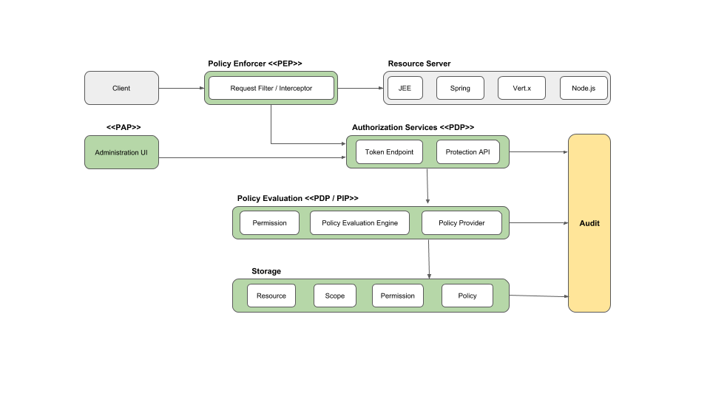
Architecture

Slide 173
Configuration
La configuration s’effectue en 3 étapes :
  Définition des ressources via la console d’admin ou l’API:
  Resource Server <=> Client
  Ressources <=> Motif d’URI
  Scopes (Optionnel) <=> Action sur la ressource
  Définition des policy et des permissions via la console d’admin ou l’API
  policy : conditions devant être satisfaites
  permissions : Associe une Ressource et éventuellement un scope à un ensemble de policies
  Appliquer les ACLs sur le serveur de ressources. Ceci est réalisé en activant un point d'application (PEP) sur le serveur de ressources qui est capable de communiquer avec le serveur d'autorisation.
  Keycloak fournit des implémentations pour ses clients Adapter

Slide 174
Policy Enforcer Point
Un PEP est un filtre ou intercepteur dans l’application qui vérifie les ACLs.
Les autorisations sont appliquées en fonction du protocole que l’on utilise :
  Si UMA¹, le PEP attend un jeton particulier contenant les permissions résolues : le RPT²
  Le RPT s’obtient avec un jeton d’accès standard
  Sinon, le PEP envoie le jeton d’accès standard au serveur d’autorisation pour résoudre les ACLs
1. https://docs.kantarainitiative.org/uma/wg/rec-oauth-uma-grant-2.0.html
2. Requesting Party Token
TP 6.2

Slide 175
Administration Keycloak
Organisation
Gestion des utilisateurs
Flow d’authentification
Gestion des sessions et jetons

Slide 176
Introduction
Une organisation relativement classique consiste à avoir :
  1 ou plusieurs super-admin
  Des administrateurs dédiés à des realms
  Éventuellement, parmi les administrateurs dédiés des sous-rôles déterminant des permissions limitées

Slide 177
Attribution des droits d’administration
TP 8.1
Chaque realm dispose de son propre client realm-management, qui contient des rôles d’administration.
Un utilisateur devient admin d’un realm lorsqu’il reçoit un ou plusieurs rôles de ce client.
  realm-admin : Admin complet sur le realm
  manage-users :Gérer les utilisateurs
  view-clients : Lire les clients
  manage-roles : Gérer les rôles

Slide 178
Administration Keycloak
Organisation
Gestion des utilisateurs
Flow d’authentification
Gestion des sessions et jetons

Slide 179
Utilisateurs locaux et externes
Keycloak gère une base utilisateur dans sa base de données. Les opérations de gestion concerne :
  La création d’utilisateur
  La gestion de leurs différents crédentiels
  La définition des actions requises
  L’activation éventuelle de la self-registration
  La personnalisation des attributs
D’autre part, Keycloak peut s’intégrer avec des systèmes externes comme LDAP ou d’autres fournisseurs d’identité : "fédération d'utilisateurs"

Slide 180
Required User Actions
Keycloak permet d'interagir avec les utilisateurs pendant le processus d'authentification à l'aide d'une fonctionnalité appelée Required User Actions
  Verify Email : envoyer un e-mail à l'utilisateur pour confirmer qu'il appartient à cet utilisateur.
  Update Password: demandez à l'utilisateur de mettre à jour son mot de passe.
  Update Profile: demandez à l'utilisateur de mettre à jour son profil en fournissant son prénom, son nom et son adresse e-mail.

Slide 181
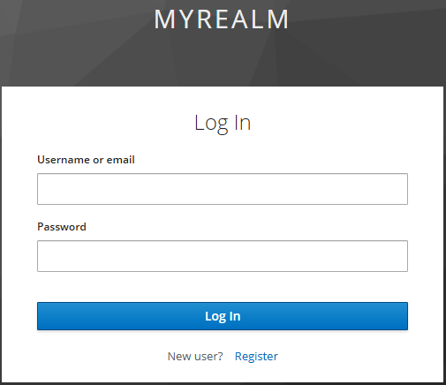
Self-registration
Keycloak permet aux utilisateurs de s’enregistrer par eux même
Realm Settings → Login → User registration

Slide 182
Compte utilisateurs
Empêcher un attaquant d'accéder à un compte utilisateur consiste principalement à activer une authentification forte (pas seulement un mot de passe comme moyen d'authentification).
La protection des mots de passe nécessitent :
  Algorithme de hachage de mot de passe fort
  Realm Settings → Authentication → Password Policy
  Une bonne politique pour les mots de passe (combinaison de caractères spéciaux, digits, majuscule, minuscule, longueur)
  Realm Settings → Authentication → Password Policy
  Une protection contre les attaques force-brute
  Realm Settings → Security Defense → Brute Force Protection
  Éduquer les utilisateurs afin qu’il utilise différents mots de passe entre service

Slide 183
Intégration LDAP ou Active Directory
Keycloak peut s'intégrer à LDAP de 2 façons :
  Les données de l’annuaire LDAP sont importées dans la base de données Keycloak, et synchronisées
  3 modes de synchronisation possible : READ_ONLY, WRITABLE et UNSYNCED
  La vérification des informations d'identification sont déléguées à LDAP.
Il est possible de configurer plusieurs annuaires LDAP au sein d'un même realm et de configurer un ordre de priorité.
Lors de l’intégration, des mappers sont configurés pour faire correspondre les champs LDAP aux attributs des user keycloak, en particulier les groupes et les rôles

Slide 184
Mécanisme
Flux principal : à la connexion, Keycloak vérifie d’abord sa base locale. S’il ne trouve pas l’utilisateur, il interroge chaque User Storage Provider configuré (comme AD/LDAP) jusqu’à trouver une correspondance
Modèle utilisateur unifié : les données externes (AD) sont converties dans le modèle interne de Keycloak, exploité pour les tokens OIDC/SAML

Slide 185
Stockage
Deux options :
  Importation : Keycloak importe l’utilisateur LDAP/AD dans sa base locale au premier accès ou lors d’une synchronisation réglée.
  L’avantage : toutes les fonctionnalités Keycloak (tokens, rôles, mappages…) fonctionnent pleinement. L’inconvénient : décalage possible et surcharge BD au premier accès
  Pas d’importation : tout se base sur LDAP en direct.
  Moins de surcharge, mais certaines fonctionnalités (comme l’attribution de rôles non mappés) peuvent ne plus fonctionner .
Le mot de passe reste dans AD : Keycloak n’importe pas les mots de passe, il délègue l’authentification AD via LDAP

Slide 186
Mode d’édition
Définis dans la section Edit Mode :
  READONLY : aucun changement aux attributs mappés n’est possible.
  WRITABLE : changements propagés directement à AD/LDAP.
  UNSYNCED : modifications locales non propagées automatiquement, à synchroniser manuellement
Le mode doit être choisi dès la création du provider car les mappages sont appliqués à ce moment-là

Slide 187
LDAP Mappers
Keycloak propose plusieurs mappers pour traduire les données LDAP vers le modèle interne :
  User Attribute Mapper : ex. mail → email
  FullName Mapper : de cn à firstName/lastName
  Role/Group Mappers : synchronisation des rôles/groupes LDAP vers Keycloak
  MSAD User Account Mapper : gère l’état d’un compte AD (compte désactivé, mot de passe expiré)

Slide 188
Synchronisation
Synchronisation occasionnelle : déclenchée au premier login ou à la recherche utilisateur.
Synchronisation programmée :
  Full sync : synchronisation complète des comptes
  Changed sync : synchronisation incrémentale

Slide 189
Synchro via l’Admin API
TP 8.2
POST /admin/realms/{realm}/user-storage/{component-id}/sync
  {realm} → le nom du realm
  {component-id} → l'ID interne du provider LDAP (à récupérer au préalable)
  Paramètre action (dans l’URL query string)
    triggerFullSync → déclenche une synchro complète
    triggerChangedUsersSync → déclenche une synchro des changements récents
Exemple :
curl -X POST \
"http://localhost:8080/admin/realms/master/user-storage/{component-id}/sync?action=triggerFullSync" \
-H "Authorization: Bearer {access_token}" \
-H "Content-Type: application/json"

Slide 190
Autres fournisseurs d’identité
Keycloak peut s'intégrer à des fournisseurs d'identité tiers en utilisant SAML v2 ou OpenID Connect v1.0 ou aux « social providers » (Google, Github, …)
A leur 1ère authentification, les utilisateurs sont importés dans Keycloak.
Ils peuvent alors profiter de toutes les fonctionnalités fournies par Keycloak et respecter les contraintes de sécurité imposées par votre royaume

Slide 191
Intégrer un autre Keycloak comme Identity Provider (Identity Brokering)
Permet à un realm Keycloak (consommateur) d'utiliser un autre realm Keycloak (fournisseur) comme source d’authentification.
Le realm cible joue le rôle de fournisseur OIDC.
Le token est interprété et enrichi via des mappers côté broker.

Slide 192
Mise en place
Dans le realm fournisseur (source) :
  Créer un Client OIDC (confidential) →
  redirect URI = https://<broker>/realms/<realm>/broker/<idp-alias>/endpoint
  Récupérer client_id et client_secret
Dans le realm consommateur (cible) :
  Ajouter un Identity Provider > Keycloak OIDC
  Renseigner :
    Issuer = https://<source>/realms/<realm>
    Client ID / Secret
    Mapper les données

Slide 193
Mappers disponibles pour un Identity Provider
Claim to Role : Attribuer un rôle local si un claim a une certaine valeur roles=admin → rôle app-admin
Attribute Importer : Stocker un claim dans l’attribut utilisateur Keycloak department → user.attributes["dep"]
Advanced Claim to Role : Même but que Claim to Role mais avec parsing JSON metadata.role=manager
Hardcoded Role / Group : Ajouter un rôle ou groupe fixe à tous les utilisateurs venant du broker
External Role to Role : Mapper les rôles realm_access ou client_access venant d’un autre Keycloak realm_access.roles → rôle local
Username Template Importer : Génère un nom d’utilisateur à partir de plusieurs claims ${CLAIM.first}.${CLAIM.last}@partner
UserSession Note Mapper : Injecte un claim dans la session (transitoire) tenant_id = session.note

Slide 194
Cas d’usage typiques
Un ou plusieurs realms isolés sont dédiés aux utilisateurs externes ou partenaires.
Chaque realm gère ses propres utilisateurs et ses propres applications.
Les utilisateurs internes disposent de leurs propres applications, hébergées dans un realm distinct.
Lorsqu’ils doivent accéder à des applications externes, ils passent par l’identity brokering, configuré dans les realms partenaires.
Avantages :
  Séparation nette des identités internes / externes.
  Gouvernance simplifiée par périmètre.
  Mutualisation des applications sans duplication des comptes.

Slide 195
Intégration avec un BD spécifique
Si on veut conserver les utilisateurs dans son propre schéma relationnel !
Plusieurs alternatives :
  Implémenter un SPI en Java implémentant l’interface UserStorageProvider.
  Déployer ce provider dans Keycloak
  Les utilisateurs ne sont plus présents dans keycloak¹
  Utiliser l’API Rest de Keycloak. Et implémenter une synchronisation des users
TP 8.3
1. https://github.com/keycloak/keycloak-quickstarts/tree/latest/extension/user-storage-jpa

Slide 196
Administration Keycloak
Organisation
Gestion des utilisateurs
Flow d’authentification
Gestion des sessions et jetons

Slide 197
Introduction
Keycloak permet de configurer l’authentification des utilisateurs :
  Politique sur les mots de passe
  Utilisation de OTP (One Time Password)
  Utilisation de WebAuthn (Web Authentication)
  Configuration des séquences de l’authentification

Slide 198
Politique des mots de passe
Keycloak permet de définir des contraintes sur les mots de passe
  Algorithme de hachage
  Par défaut : PBKDF2
  Itérations de Hash
  Impact sur les performances
  Digits, LowerCase, UpperCase, Caractères spéciaux
  NotUsername, Not Email
  Expression régulière
  Date d’expiration
  Liste noire : Les mots de passe interdits
Authentication → Policies → Password Policy

Slide 199
Flux d’authentification
Keycloak permet de configurer toutes les étapes d’un processus d’authentification (Authentication Flow)
  Le processus englobe des actions, des écrans de saisie,...
  Certains flows sont prédéfinis.
  Les étapes ne peuvent pas être redéfinies, on peut juste les marquer comme obligatoire et facultative
  On peut redéfinir un processus d’authentification complet et l’associer à un cas d’usage
Les flows d’authentification sont définies au niveau realm, peuvent être surchargés au niveau client ou associés à des client policies.

Slide 200
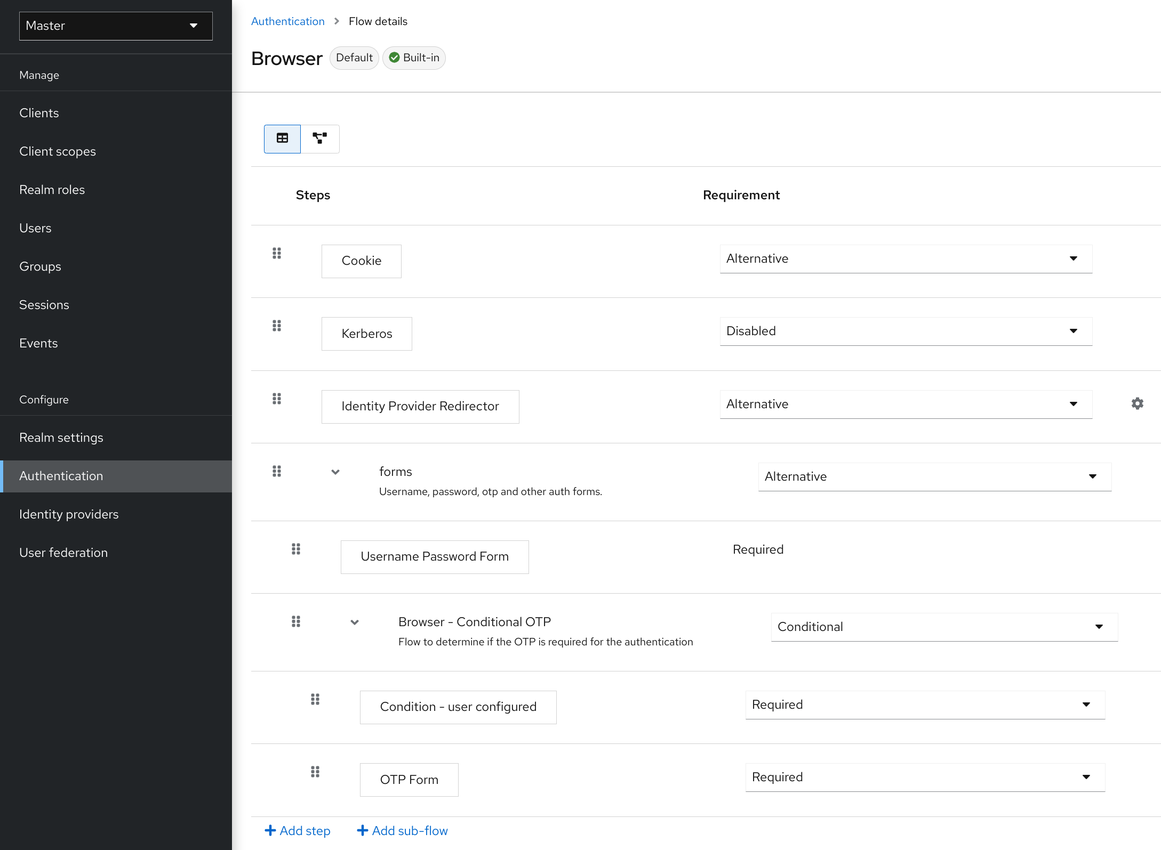
Exemple Browser Flow

Slide 201
Attributs des étapes
Des radio buttons contrôlent l’exécution des étapes du flow :
  Required : Tous les éléments requis du flux doivent être exécutés séquentiellement avec succès.
  Le flux se termine si un élément requis échoue.
  Alternative : Un seul élément doit s'exécuter avec succès pour que le flux soit évalué comme réussi.
  => Tout élément alternative dans un flux contenant des éléments requis ne s'exécutera pas.
  Disabled : L'élément n’est pas pris en compte pour marquer un flux comme réussi.
  Conditional : Seulement sur des sous-flux
    Contient des exécutions qui doivent correspondre à des instructions logiques.
    Si toutes les exécutions sont évaluées comme vraies, le sous-flux conditionnel agit comme requis.
    Si toutes les exécutions sont évaluées comme fausses, le sous-flux conditionnel agit comme désactivé.

Slide 202
Exemple Browser Flow
Cookie : La première fois qu'un utilisateur se connecte avec succès, Keycloak définit un cookie de session. Si le cookie est déjà défini, ce type d'authentification est réussi. Étant donné que le fournisseur de cookies a renvoyé un succès et que chaque exécution à ce niveau du flux est ALTERNATIVE, Keycloak n'effectue aucune autre exécution. => connexion réussie.
Kerberos : Cet authentificateur est désactivé par défaut et est ignoré pendant le flux du navigateur. On peut l’activer lors de l’authentification Kerberos
Identity Provider Redirector : Redirige vers un autre fournisseur d'identité
Form : Sous-flux alternatif qui contient un type d'authentification supplémentaire qui doit être exécuté. Keycloak charge les exécutions pour ce sous-flux et les traite.

Slide 203
Sous-flux Form
Username Password Form : la page de login et de mot de passe. Onligatoire (REQUIRED) => nom d'utilisateur et un mot de passe valides.
Browser - Conditional OTP : Sous-flux conditionnel en fonction du résultat de condition d'exécution configuré par l'utilisateur.
Condition - User Configured authentication : Vérifie si l'utilisateur dispose d'informations d'identification OTP configurées.
OTP form : REQUIRED mais elle ne s'exécute que lorsque l'utilisateur dispose d'un identifiant OTP configuré.

Slide 204
OTP
En plus de fournir un mot de passe, les utilisateurs doivent fournir une 2ème preuve de leur identité
  Un code fourni par les applications FreeOTP ou Google Authenticator disponible sur mobile
  Soit l’utilisateur, soit l’administrateur peut décider de l’utilisation de OTP
Différentes stratégies peuvent être configurées pour l’OTP :
  Time-Based One-Time Password (TOTP) : Le code est valable pendant une certaine période (30 secondes par défaut)
  HMAC-Based One-Time Password (HOTP) : Le code est valable tant qu’il n’a pas été utilisé
Authentication → Policies → OTP Policy

Slide 205
Mise en place OTP
Les utilisateurs peuvent activer par eux même OTP via la console de gestion de leur compte
Signing In → Set up Authenticator Application
=> QR code représentant la clé partagée qui servira à générer les codes
Pour forcer pour tous les utilisateurs, il faut définir un autre flow d’authentification
TP 8.3.1

Slide 206
WebAuthn
WebAuthn (Web Authentication API) est une norme du W3C conçue pour remplacer les mots de passe par des méthodes d’authentification¹ plus sécurisées, comme :
  Des clés de sécurité matérielles (type YubiKey)
  L’empreinte digitale
  La reconnaissance faciale
  Le code PIN d’un appareil sécurisé
Il s’appuie sur la cryptographie à clé publique.
WebAuthn est plus sécurisé que OTP car il n’y a pas de clé partagée entre Keycloak et les applications tierces (FreeOtp et GoogleAuthenticator)
1. Doit être conforme aux exigences de FIDO2

Slide 207
Fonctionnement général
Lors de l’enregistrement :
  L’authenticator génère une paire de clés (publique/privée).
  La clé publique est envoyée au serveur (ici Keycloak).
  La clé privée est stockée dans l’authenticator (clé matérielle, OS, etc.).
Lors de l’authentification :
  Le serveur envoie un challenge.
  Le navigateur le signe en faisant appel à l’authenticator avec la clé privée.
  Le serveur vérifie la signature avec la clé publique.

Slide 208
Mise en place Webauthn
Définir un flow avec
WebAuthn authentication ou WebAuthn Passwordless
Dans sa console, l’utilisateur enregistrer son Authenticator
TP 8.3.2

Slide 209
acr
acr (Authentication Context Class Reference) est un claim standard qui indique le niveau ou le contexte de l'authentification utilisée pour connecter un utilisateur.
Avec Keycloak, on peut associer (au niveau realm ou au niveau client) des valeurs d’acr à des entiers : les LoA (Level Of Authentication)
Il est alors possible de mettre au point un flow d’authentification avec une étape conditionnel dépendant du LoA
TP 8.3.2

Slide 210
Scénario
1. Lors de la requête OIDC initiale, le client précise une valeur du paramètre acr_values. Ex :
acr_values=urn:myorg:mfa
2. Keycloak mappe cette valeur à un LoA
3. Le flow d’authentification qui s’applique dépend du LoA
4. A l’issue de l’authentification, le claim acr est dans l’ID Token

Slide 211
Administration Keycloak
Organisation
Gestion des utilisateurs
Flows d’authentification
Gestion des sessions et jetons

Slide 212
Introduction
Les sessions permettent à Keycloak de déterminer si les utilisateurs et les clients sont authentifiés, pendant combien de temps ils doivent être authentifiés et quand il est temps de les ré-authentifier.
Les sessions sont conservées en mémoire et peuvent avoir un impact sur Keycloak
L’exploitant Keycloak peut alors :
  Configurer des timeouts
  Visualiser les sessions actives
  Faire de l’audit
  Forcer la fermeture de session

Slide 213
Types de sessions
Keycloak maintient 2 types de session lorsqu’un utilisateur s’authentifie :
  La session Single Sign-on (SSO), permet de suivre l’activité de l’utilisateur quelque soit le client/application
  La configuration de ses timeouts contrôle la fréquence des ré-authentifications utilisateurs et clients
  Lorsque la session expire, toutes les sessions client associées expirent
  Les sessions cliente Sous-sessions associées à chaque client (application) accédé par l’utilisateur. Gère : les jetons (Access, Refresh), les scopes autorisés,les timeouts propres à ce client (si configurés).
  Expire si la session sso expire ou si le refresh token associé expire ou est révoqué

Slide 214
Timeout
La configuration des timeout pour les différentes sessions se fait dans
Realm settings → Sessions
On définit principalement :
  Idle timeout : La durée faisant expirer la session si il n’y a pas d’activité user ou de rafraîchissement de jeton (par défaut 30mn)
  Max time : La durée maximale d’une session
Au niveau d’un client :
Client → Settings → Login Settings

Slide 215
Gestion des sessions actives
Les administrateurs ont une visibilité des sessions actives au niveau
  Du realm
  D’un client
  D’un utilisateur
Il peut forcer un logout à tous les niveaux

Slide 216
Cookies
Après une authentification réussie, Keycloak positionne un cookie HttpOnly¹ KEYCLOAK_IDENTITY avec une expiration correspondant au Max Time d’une session
Si https, il positionne également le flag secure sur le cookie empêchant un transfert en clair
1. Le cookie n’est pas accessible par le javascript du navigateur pour se prévenir
des attaques XSS

Slide 217
Jetons
Les jetons sont généralement liés à des sessions.
Par conséquent, la validité des jetons (pas nécessairement leur durée de vie) dépend des sessions.
Les jetons ont leur propre durée de vie et la durée pendant laquelle ils sont considérés comme valides dépend de la façon dont ils sont validés
Avec JWT, les serveurs de ressources valident indépendamment de Keycloak un jeton
=> Pendant sa durée de vie, la session peut avoir expirée
=> Si l’on ne veut pas, il faut se rabattre sur une validation en utilisant l’endpoint d’introspection

Slide 218
Durée de vie des jetons
Les jetons d’identification et d’accès partagent la même durée de vie, généralement courte car ils sont utilisés par des clients publics et fréquemment échangés
Les jetons de rafraîchissement ont une durée plus longue mais leur validité dépend de la durée de vie définie pour les sessions utilisateur et client
Dans Keycloak, leur durée de vie suivent la configuration des timeout idle des sessions SSO ou sessions clientes

Slide 219
Configuration des jetons
La configuration s’effectue dans
Realm Settings → Tokens
Les valeurs par défaut sont 5 minutes pour les jetons d’accès et d’identification
On peut configurer globalement ou par clients

Slide 220
Jetons de rafraîchissement
Ils sont toujours liés à une session client
Ils sont considérés comme valides si les sessions utilisateur et client auxquelles ils sont liés n'ont pas expiré.
Les clients peuvent utiliser des jetons d'actualisation pour obtenir de nouveaux jetons uniquement si leurs sessions client respectives sont toujours actives.
Ils offrent une surface plus longue aux attaque
=> un client confidentiel a généralement des jetons d'actualisation plus long que les clients publics

Slide 221
Rotation des jetons de rafraîchissement
Stratégie pour empêcher les attaquants de réutiliser les jetons d'actualisation consistant à invalider le jeton avant d’en émettre un nouveau
  Cela permet d'identifier rapidement le moment où le jeton d'actualisation a fuité et forcer l'attaquant ou le client légitime à se ré-authentifier
En activant cette stratégie, l’administrateur doit définir également
  Refresh Token Max Reuse : qui définit combien de fois un jeton de rafraîchissement peut être réutilisé. Par défaut 1

Slide 222
Développement serveur
Admin API
Thème
SPI

Slide 223
Introduction
Keycloak propose une API Rest d’administration
Pour pouvoir l’invoquer, il faut obtenir un jeton avec les permissions adéquates
  En utilisant le client admin-cli et le login d’un compte administrateur
  En créant, un client spécifique qui inclut dans son token d’accès une audience security-admin-console et un rôle admin¹
1. Onglet service account roles

Slide 224
Obtention du jeton
Jeton via l’admin-cli
curl \
-d "client_id=admin-cli" \
-d "username=admin" \
-d "password=password" \
-d "grant_type=password" \
"http://localhost:8080/realms/master/protocol/openid-connect/token"
Jeton via client credentials après avoir configuré un Audience Mapper
curl \
-d "client_id=<YOUR_CLIENT_ID>" \
-d "client_secret=<YOUR_CLIENT_SECRET>" \
-d "grant_type=client_credentials" \
"http://localhost:8080/realms/master/protocol/openid-connect/token"

Slide 225
Admin API
L’API permet de :
  Manipuler les realms
  Manipuler les users / groupes /realm roles
  Les clients/ client scopes / rôles associés aux clients
  Les mappers
  …
  Mais également certains endpoint pour détecter des attaques brute force

Slide 226
kcadm.sh
kcadm.sh est l’outil en ligne de commande officiel pour administrer Keycloak via son API REST.
Il permet de gérer les utilisateurs, rôles, clients, groupes, etc.
Utile pour automatiser les tâches d’administration dans des scripts ou pipelines CI/CD.
Livré avec chaque distribution Keycloak (présent dans /bin).

Slide 227
Authentification
Avant l’utilisation de l’API rest, se connecter à l’instance Keycloak
kcadm.sh config credentials \
--server http://localhost:8080 \
--realm master \
--user admin \
--password admin

Slide 228
Quelques commandes
# Lister les utilisateurs du realm 'myrealm'
kcadm.sh get users -r myrealm
# Créer un utilisateur
kcadm.sh create users -r myrealm \
-s username=testuser -s enabled=true
# Ajouter un rôle à un utilisateur
kcadm.sh add-roles -r myrealm \
--uusername testuser \
--rolename user
Possibilité de chainer des appels et de manipuler des IDs via jq ou grep.

Slide 229
Fichiers json
# Importation d’un realm
kcadm.sh create realms -f realm-export.json
# Création d’un user
kcadm.sh create users -r monrealm -f user.json
kcadm.sh set-password -r monrealm --userid $USER_ID --new-password monpass123
# Création d’un client
kcadm.sh create clients -r monrealm -f client.json
TP 9.1

Slide 230
Développement serveur
Admin API
Thème
SPI

Slide 231
Introduction
Keycloak permet de personnaliser les pages utilisés par les utilisateurs via des thèmes :
  Formulaires de login
  Pages de l’application account
  Email
  Pages d’accueil Keycloak
  Console d’administration
Il existe des thèmes prédéfinis et il est possible de développer son propre thème

Slide 232
Configuration
La configuration s’effectue via la console d’admin
Realm Settings → Theme
Un thème peut également être précisé au démarrage du serveur :
bin/kc.[sh|bat] start --spi-theme-welcome-theme=custom-theme

Slide 233
Eléments d’un thème
Un thème est constitué de :
  De gabarits freemarker
  D’images
  De messages localisés (bundle)
  De feuilles de style css
  De script
  De propriétés

Slide 234
Héritage
La création s’effectue généralement en étendant :
  Le thème Keycloak qui contient des images et les feuilles de style si l’on veut modifier les gabarits (ajout de lien par exemple)
  Ou le thème base qui contient les gabarits et les messages si l’on veut travailler le look and feel
Après avoir étendu un thème on peut surcharger ses éléments
Lors de la création de thème, il est recommandé de désactiver la fonctionnalité de cache pour éviter de redémarrer le serveur

Slide 235
Procédure
Désactivation du cache :
bin/kc.[sh|bat] start --spi-theme-static-max-age=-1 --spi-theme-cache-themes=false –spi-theme-cache-templates=false
Création d’un sous-répertoire dans le répertoire themes
Puis création de répertoire pour chaque type de théme (ex. /login pour la page de login)
Pour chaque type créer un fichier theme.properties

Slide 236
Propriétés de thème
parent : Le thème parent à étendre
import : Importer des ressources d’un autre thème
common : Surcharge le chemin vers les ressources communes. (par défaut est common/keycloak) Utilisé dans les gabarits Freemarker via ${url.resourcesCommonPath}
styles/scripts : Listes de styles/script à inclure. Les fichiers sont placés dans /resources/css | /resources/js du répertoire du thème
locales : Liste des langues supportés
Des propriétés sont également utilisées pour changer les classes css de certains éléments
Il est également possible de définir des propriétés custom qui seront utilisées dans les gabarits et d’utiliser des propriétés JVM ou de l’environnement

Slide 237
Création de gabarit
Il est possible de surcharger un gabarit du parent en plaçant un gabarit freemarker à la racine du répertoire
La liste des gabarits que l’on peut surcharger est visible en ouvrant le jar lib/lib/main/org.keycloak.keycloak-themes-22.0.5.jar
présent dans la distribution

Slide 238
Déploiement du thème
Les thèmes peuvent être déployés
  En copiant le répertoire de thème dans le répertoire themes de la distribution
  En créant une archive qui contient les ressources + un fichier META-INF/keycloak-themes.json listant les fichiers ressources du jar
  et en plaçant l’archive dans le répertoire providers de la distribution
TP 9.2

Slide 239
Développement serveur
Admin API
Thème
SPI

Slide 240
Introduction
Les SPI (Service Provider Interfaces) sont des extensions personnalisées qui permettent aux développeurs d'étendre, de personnaliser et d'intégrer Keycloak avec d'autres systèmes ou services.
Les SPI offrent une flexibilité et une extensibilité considérables pour adapter Keycloak à des cas d'utilisation spécifiques

Slide 241
SPIs disponibles
Les principales SPIs sont :
  Authenticator SPI : Étendre les flows d’authentification
  User Storage SPI : Stocker les utilisateurs dans un système de persistance personnalisé
  Federated Identity Provider SPI : Pour intégrer des fournisseurs d’identité externes
  Protocol Mapper SPI : Pour ajouter des informations personnalisés dans les jetons
  Event Listener SPI : Pour intégrer des listeners des événements Keycloak
  Action Token Handler SPI : Des jetons permettant des actions côté Keycloak (Réintialiser les mots de passe, Confirmer une adresse e-mail, Executer des required action(s))
  Vault SPI : Connexion à une implémentation Vault
  ...
1. Des exemples sont disponibles à https://github.com/keycloak/keycloak-quickstarts/tree/latest/extension

Slide 242
Implémentation
Pour implémenter une SPI, il faut :
  Implémenter 2 interfaces ProviderFactory et Provider
  Créer un fichier de configuration du service qui référence la factory

Slide 243
Interface factory
Le serveur Keycloak instancie la factory comme singleton et appelle ses méthodes de callback init(), postInit(), close().
La responsabilité de la factory est de créer l’implémentation du provider lors de sa méthode create() et de fournir un identifiant :
  Unique
  Ou surchargeant un service existant

Slide 244
Exemple ThemeSelectorProviderFactory
public class MyThemeSelectorProviderFactory implements ThemeSelectorProviderFactory {
@Override
public ThemeSelectorProvider create(KeycloakSession session) {
return new MyThemeSelectorProvider(session);
}
@Override
public void init(Config.Scope config) {
}
@Override
public void postInit(KeycloakSessionFactory factory) {
}
@Override
public void close() {
}
@Override
public String getId() {
return "myThemeSelector";
}

Slide 245
Exemple
ThemeSelectorProvider
public class MyThemeSelectorProvider implements ThemeSelectorProvider {
private KeycloakSession session;
public MyThemeSelectorProvider(KeycloakSession session) {
this.session = session;
}
@Override
public String getThemeName(Theme.Type type) {
return session.getContext().getRealm().getLoginTheme();
}
}

Slide 246
Fichier de configuration
Le fichier de configuration se place META-INF/services/ et se nomme en fonction de la SPI
Par ex :
META-INF/services/org.keycloak.theme.ThemeSelectorProviderFactory
Il référence l’implémentation :
com.acme.provider.MyThemeSelectorProviderFactory

Slide 247
Déploiement
Dans la version Jboss, déployer le jar dans standalone/deployments
Dans la version quarkus :
  Placer le jar dans le répertoire provider
  Puis effectuer une commande build :
  ./bin/kc.sh build

Slide 248
Affichage dans la console
Afin que la SPI développée s’affiche dans la page server info de la console d’administration, il faut implémenter l’interface ServerInfoAwareProviderFactory dans la classe factory
public class MyThemeSelectorProviderFactory implements ThemeSelectorProviderFactory, ServerInfoAwareProviderFactory {
...
@Override
public Map<String, String> getOperationalInfo() {
Map<String, String> ret = new LinkedHashMap<>();
ret.put("theme-name", "my-theme");
return ret;
}
}
TP 9.3

Slide 249
Vers la production
Configuration et optimisation du démarrage
Configuration de production
Sécurisation Keycloak

Slide 250
Sources de configuration
Keycloak charge sa configuration à partir de quatre sources, par ordre de précédence :
  Paramètres de ligne de commande
  --<key-with-dashes>=<value>
  ex : --db-url=<value>
  Variables d'environnement
  KC_<key_with_underscores>=<value>
  ex : KC_DB_URL=<value>
  Fichier .conf créé par l'utilisateur
  Fichier keycloak.conf situé dans le répertoire conf.
  <key-with-dashes>=<value>
  ex : db-url=<value>

Slide 251
Fichiers de configuration
Les fichiers de configuration peuvent faire référence à des variables d’environnement et à des valeurs par défaut :
db-url-host=${MY_DB_HOST:mydb}
Un fichier de configuration dédié peut être fourni au démarrage :
bin/kc.[sh|bat] --config-file=/path/to/myconfig.conf start

Slide 252
Démarrage
Keycloak peut être démarré en 2 modes :
Démarrage en mode dev
bin/kc.[sh|bat] start-dev
HTTP est activé
La résolution stricte du nom d'hôte est désactivée
Le cache est défini sur local
La mise en cache des thèmes et des modèles est désactivée (utile pour le développement de thème)
Démarrage en mode production
bin/kc.[sh|bat] start
HTTP est désactivé
Configuration du Hostname requise
HTTPS/TLS requis

Slide 253
Utilisateurs admin
Lors du 1er démarrage, Keycloak utilise les variables d’environnement KEYCLAOK_ADMIN et KEYCLOAK_ADMIN_PASSWORD pour créer un utilisateur avec les droits d’administration.
Ensuite, on peut utiliser la console d’administration ou le script kcadm pour créer des utilisateurs supplémentaires

Slide 254
Optimisation du démarrage
Il est recommandé d'optimiser Keycloak pour de meilleurs temps de démarrage et une meilleure consommation de mémoire avant de déployer dans des environnements de production.
Lors de l’utilisation des commandes start ou start-dev, Keycloak¹ exécute une commande de build qui peut prendre du temps.
=> Pour optimiser, exécuter cette commande de build avant le démarrage en fixant la plupart des valeurs de configuration, mettre au point un fichier keycloak.conf contenant les clé de configuration définies au runtime puis démarrer avec l’option optimized.
1. Fonctionnement du framework Quarkus : la configuration est résolue lors d’une phase de build
nommé augmentation

Slide 255
Exemple optimisation
Phase de build
bin/kc.[sh|bat] build --db=postgres
Keycloak.conf :
db-url-host=keycloak-postgres
db-username=keycloak
db-password=change_me
hostname=mykeycloak.acme.com
https-certificate-file
Démarrage du serveur
bin/kc.[sh|bat] start --optimized

Slide 256
Cas d’un container
L'image du conteneur Keycloak par défaut est livrée prête à être configurée et optimisée.
On peut donc inclure la phase de build de Keycloak durant la construction du conteneur

Slide 257
Exemple Dockerfile
FROM quay.io/keycloak/keycloak:latest as builder
# Enable health and metrics support
ENV KC_HEALTH_ENABLED=true
ENV KC_METRICS_ENABLED=true
# Configure a database vendor
ENV KC_DB=postgres
WORKDIR /opt/keycloak
# for demonstration purposes only, please make sure to use proper certificates in production instead
RUN keytool -genkeypair -storepass password -storetype PKCS12 -keyalg RSA -keysize 2048 -dname "CN=server" -alias server -ext "SAN:c=DNS:localhost,IP:127.0.0.1" -keystore conf/server.keystore
RUN /opt/keycloak/bin/kc.sh build
FROM quay.io/keycloak/keycloak:latest
COPY --from=builder /opt/keycloak/ /opt/keycloak/
# change these values to point to a running postgres instance
ENV KC_DB_URL=<DBURL>
ENV KC_DB_USERNAME=<DBUSERNAME>
ENV KC_DB_PASSWORD=<DBPASSWORD>
ENV KC_HOSTNAME=localhost
ENTRYPOINT ["/opt/keycloak/bin/kc.sh"]

Slide 258
Build et démarrage
Après avoir mis au point le fichier Dockerfile
podman|docker build . -t mykeycloak
podman|docker run --name mykeycloak -p 8443:8443 \
-e KEYCLOAK_ADMIN=admin -e KEYCLOAK_ADMIN_PASSWORD=change_me \
mykeycloak \
start --optimized

Slide 259
Vers la production
Configuration et optimisation du démarrage
Configuration de production
Sécurisation Keycloak

Slide 260
Configuration de production
La configuration de production nécessite :
  De configurer TLS pour les communications http
  Configurer le hostname
  Mettre en place un reverse proxy
  Mettre en place le clustering
  Configurer une base de données de production

Slide 261
TLS
Pour charger les certificat, Keycloak s’appuie sur des fichiers PEM ou des keystore
PEM
bin/kc.[sh|bat] start --https-certificate-file=/path/to/certfile.pem --https-certificate-key-file=/path/to/keyfile.pem
Keystore
L’emplacement par défaut est conf/keystore
bin/kc.[sh|bat] start –https-key-store-password=<value>
Keycloak utilise le port 8443, cela peut être changé avec :
bin/kc.[sh|bat] start –https-port=<port>
L’authentification du client est également supportée :
bin/kc.[sh|bat] start --https-trust-store-file=/path/to/file
--https-trust-store-password=<value>
--https-client-auth=<none|request|required>

Slide 262
Types d’endpoints et hostname
Keycloak expose différents type d’endpoints :
  Frontend : Accessibles via un domaine public et généralement liés aux flux qui passent par le canal front.
  Par exemple, le authorization_endpoint
  Clé de configuration : hostname
  Backend : Accessible via un domaine public ou un réseau privé. Ils sont utilisés pour une communication directe entre le serveur et les clients.
  Par exemple : Token introspection, User info, Token endpoint, JWKS
  Clé de configuration : hostname-strict-backchannel :
    true : Ces endpoints utiliseront l’adresse public
    false : Ces endpoints utilisent l’adresse privé d’écoute
  Console d'administration : Généralement la console d’administration n’est pas accessible publiquement.
  Clé de configuration : hostname-admin

Slide 263
Reverse proxy
Avec un proxy, la clé de configuration proxy doit être renseignée au démarrage :
  edge : Autorise la communication via HTTP entre le proxy et Keycloak.
  => réseau interne hautement sécurisé
  reencrypt : Communication https entre proxy et Keycloak. Différentes clés et certificats sont utilisés
  passthrough : le proxy transmet les requêtes à Keycloak. Les connexions sécurisées entre le serveur et les clients sont basées sur les clés et les certificats de Keycloak.

Slide 264
Configuration BD
Options basiques :
bin/kc.[sh|bat] start
--db postgres --db-url-host mypostgres
--db-username myuser --db-password change_me
Le schéma par défaut est keycloak, peut être modifié via db-schema.
Bases supportées : mariadb, mssql, mysql, oracle, postgres
TP 10.1

Slide 265
Vers la production
Configuration et optimisation du démarrage
Configuration de production
Clustering
Sécurisation Keycloak

Slide 266
Introduction
Le clustering apporte :
  Haute disponibilité (HA)
  Scalabilité horizontale
  Réplication de sessions (SSO)
  Synchronisation du cache utilisateur, tokens, sessions
Keycloak quarkus s’appuie sur 2 sous-projet Redhat indépendant JGroups et Infinispan

Slide 267
JGroups
Librairie Java de communication réseau peer-to-peer
Utilisée pour la découverte des nœuds et le transport des messages
S’appuie sur différents protocoles de transport : UDP, TCP, TCPPING, KUBE_PING, etc.
Fonctions clés :
  Formation du cluster et découverte des membres
  Détection de partition réseau
  Réplication des messages de cache

Slide 268
Infinispan – Cache distribué
Moteur de cache mémoire hautes performances
Fournit un cache distribué et répliqué
Utilisé par Keycloak pour :
  Sessions utilisateur
  Tokens
  Métadonnées clients et utilisateurs
Propose différents types de cache :
  local (non répliqué)
  repliqué (synchronisation entre tous les nœuds)
  distribué (partitionné entre nœuds)

Slide 269
Flux de synchronisation dans un cluster
L’utilisateur s’authentifie sur un nœud
La session est stockée dans le cache Infinispan
JGroups transmet la mise à jour aux autres nœuds
Les autres nœuds peuvent répondre à l’utilisateur sans redirection
La Sticky session n’est pas requise si le cache est bien configuré.
TP 10.2

Slide 270
Vers la production
Configuration et optimisation du démarrage
Configuration de production
Sécurisation Keycloak

Slide 271
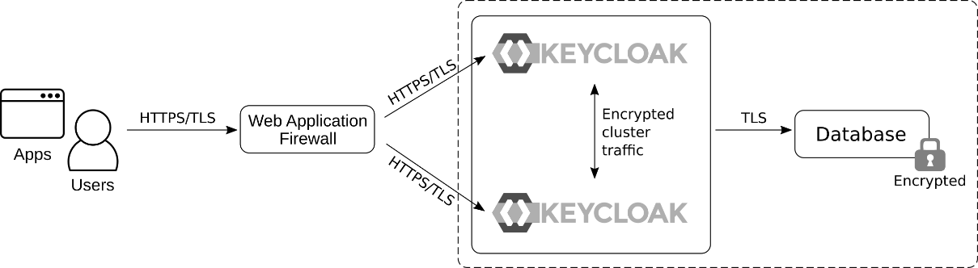
Architecture

Slide 272
Sécurisation Keycloak
TLS end 2 end
  Utiliser la dernière version de TLS (TLS 1.3) et s’assurer que les librairies d’intégration choisies le supporte
  Configuration de Keycloak et du proxy en TLS passthrough
Configurer le hostname,
  sinon Keycloak détermine le hostname à partir de l’entête HTTP Host
  => Un attaquant peut facilement le tromper
Rotation des clés de signature utilisées par Keycloak
  Realm Settings → Keys : Par exemple 1 fois par mois
Mettre à jour régulièrement Keycloak
Chargement des secrets utilisés par Keycloak à partir d'un vault externe
Protéger Keycloak avec un pare-feu et un système de prévention d’intrusion

Slide 273
Sécuriser la BD
Keycloak stocke beaucoup de données sensibles dans sa base de données
On doit sécuriser la BD et ses backups
Recommandations minimales :
  Protéger la bd avec un pare-feu
  Activer l'authentification et le contrôle d'accès
  Crypter les backups

Slide 274
Cluster
Les informations concernant les sessions utilisateur sont conservées en mémoire.
Lors d’une architecture en cluster, les nœuds répliquent ses informations (InfiniSpan)
Même si ses informations ne sont pas aussi sensibles que celles de la base de données, il est recommandé de sécuriser ces échanges entre nœud Keycloak
  Autoriser l’authentification. Les nœuds doivent s’authentifier pour faire partie du cluster.
  Crypter les communications : Configuration JGroups

Slide 275
Vers la production
Configuration et optimisation du démarrage
Configuration de production
Sécurisation Keycloak
Comptes utilisateur et applications

Slide 276
Sécurité des applications Web
Comprendre les vulnérabilités des applications Web en consultant OWASP¹
Appliquer ses recommandations :
  Authentification : S’assurer que les sessions sont sécurisées
  Autorisation : Donner toujours le minimum de privilèges
  Comprendre les TOP10 de OWASP
  Mettre à jour régulièrement les librairies et les frameworks utilisés
  Crypter les données sensible
  Trace et surveillance afin de détecter les attaques
  Firewall
1. Open Web Application Security Project

Slide 277
Recommandations oAuth2.0
Les spécifications oAuth2 et OpenID Connect sont très flexibles et certaines configuration ne sont pas sécurisée
Voir https://oauth.net/2/
  OAuth 2.0 for mobile and native apps
  OAuth 2.0 for browser-based apps
  OAuth 2.0 threat model and security considerations
  OAuth 2.0 security best current practice
OAuth 2.1 intègre plusieurs bonnes pratiques dans la spécification.

Slide 278
Financial-Grade API (FAPI)
FAPI est un groupe de travail qui essaie de spécifier des profiles de configuration OIDC pour le domaine bancaire. 2 profils sont définis :
  FAPI 1.0 – Part 1: Baseline API Security Profile
  https://openid.net/specs/openid-financial-api-part-1-1_0.html
  FAPI 1.0 – Part 2: Advanced Security Profile
  https://openid.net/specs/openid-financial-api-part-2-1_0.html
Keycloak 15.0.2 a été certifié FAPI OpenID Provider en Janvier 2022

Slide 279
Configuration des applications clientes
Consentement requis : Activé cette option pour toute application tierce.
Type d'accès : Confidentiel si l’on peut conserver le crédentiel en toute sécurité côté serveur.
Implicit Flow Enabled : Jamais sauf pour application legacy
Direct Access Grants Flow Enabled: Jamais sauf pour application legacy
Valid Redirect URIs: Exact match

Slide 280
Algorithmes de signature
Keycloak supporte plusieurs algorithmes de signature :
  Signature Rivest–Shamir–Adleman (RSA) : Algorithme par défaut utilisé par Keycloak. Pas la plus sécurisée, mais la plus largement disponible.
  Elliptic Curve Digital Signature Algorithm (ECDSA): Plus sûr que RSA et est également beaucoup plus rapide. Recommandé si possible
  Hash-based message authentication code (HMAC): Algorithme de signature symétrique qui nécessite l'accès à un secret partagé.
On peut également choisir entre différentes longueurs de hachage de signature.
Avec des jetons à durée de vie relativement courte, une longueur de 256 bits est considérée correcte

